Slide 1






PREST Math México
Manizales, Colombia a 24 de Septiembre de 2025

Slide 2
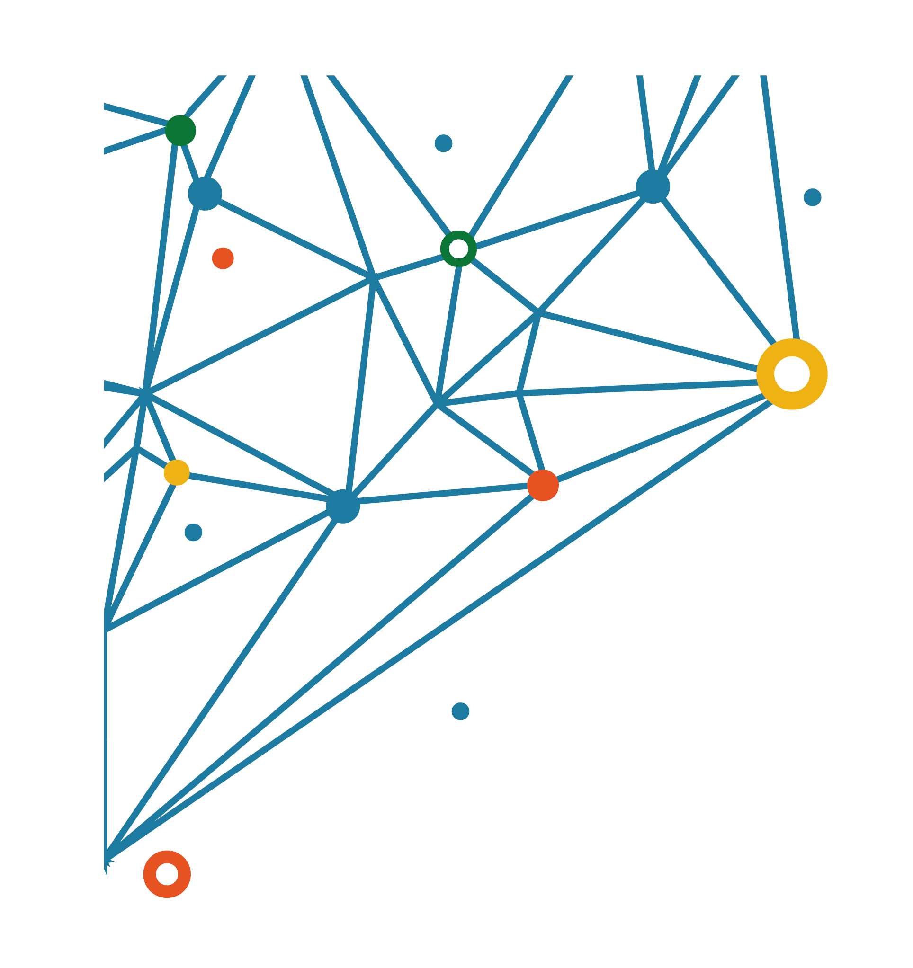

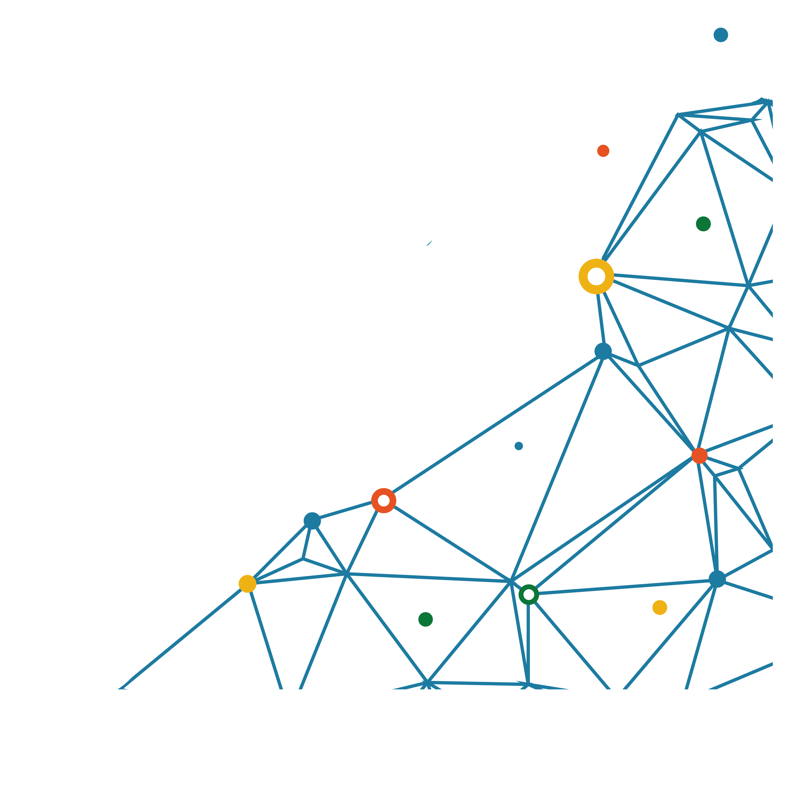

Antecedentes en México
El Proyecto PREST Math inició en el año 2023, en el estado de Yucatán, gracias al apoyo del Instituto Natura México, que lo incorpora como parte de la Política de Aprendizajes Fundamentales (PAF) que impulsa con gobiernos estatales, en alianza con empresas, fundaciones financiadoras y UNESCO.
Instituto Natura seleccionó a Prest como el socio implementador para el inicio del programa en México y financió:
La implementación del modelo en los siguientes rubros:
  Formación docente
  Traducción y adaptación de materiales para México
  Impresión de materiales educativos
  Licencias de App y materiales digitales de apoyo para docentes
La transferencia del Programa en México
  Formación del equipo de INNOVEC en las unidades de grados 1 y 2
La coordinación de la vinculación con autoridades locales y con el Instituto Natura México, mediante el apoyo de Faro Social y Educativo y la evaluación y monitoreo por parte de UNESCO

Slide 3
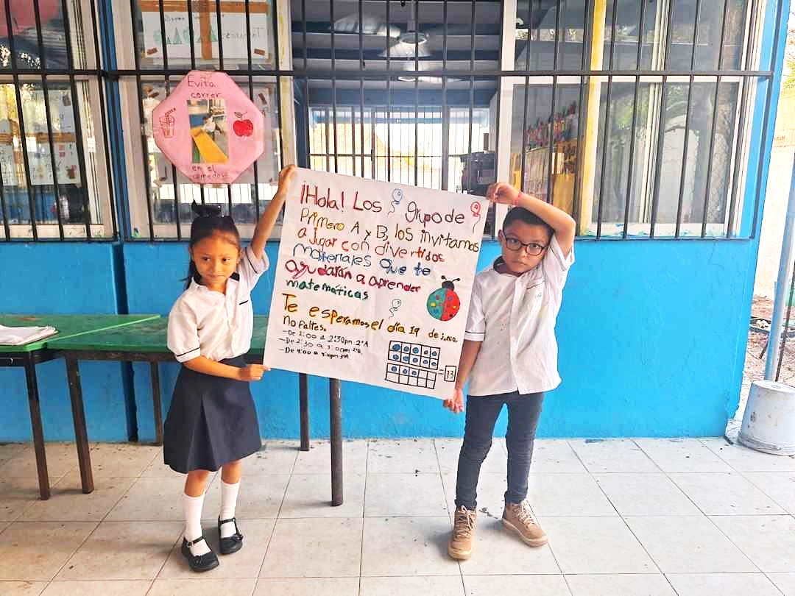


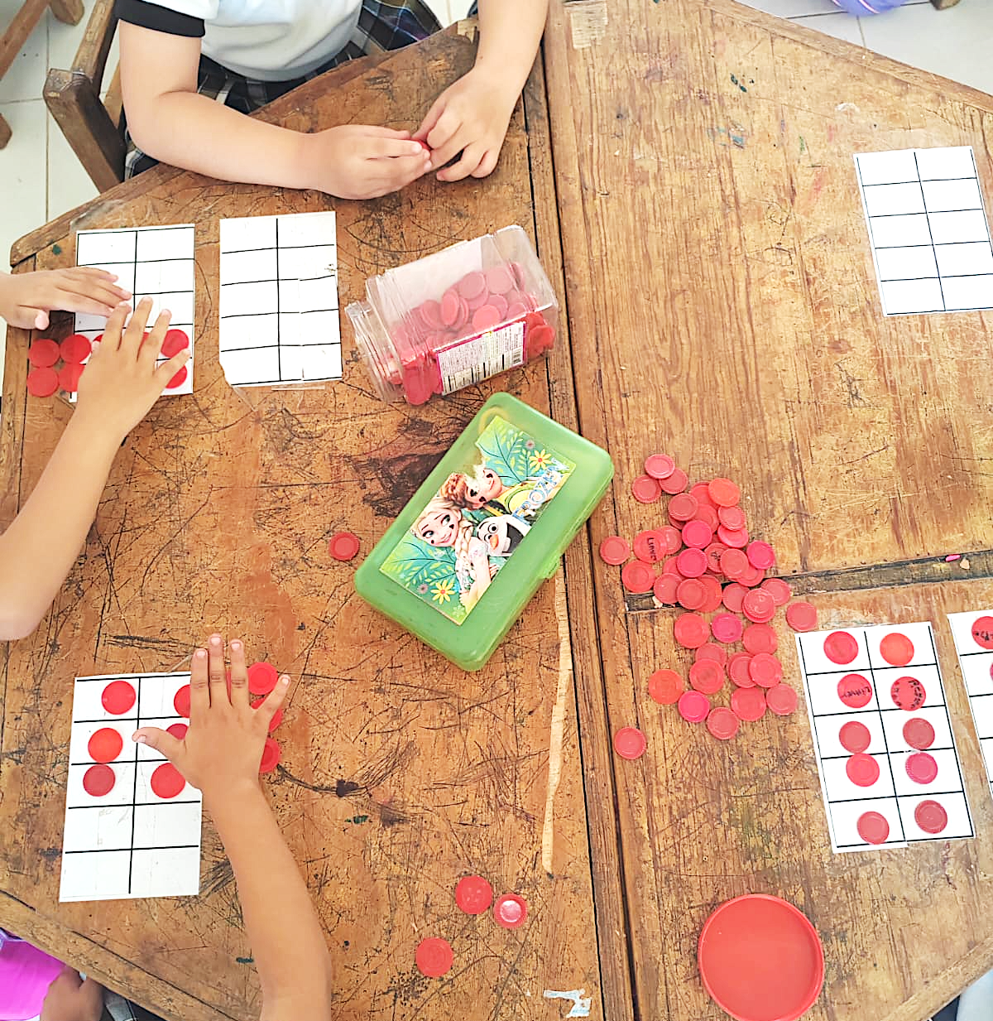


Numeralia del proyecto piloto en Yucatán
43 escuelas
2,113 estudiantes
86 docentes
43 figuras directivas
24 figuras de acompañamiento

Slide 4





Crecimiento del Programa
En el ciclo escolar 2024-2025, gracias a las alianzas con empresas, fundaciones y gobiernos locales, el programa continúo en Yucatán y tuvo un crecimiento hacia otros estados de México
Yucatán
Nuevo León
Zacatecas
Sonora
Chihuahua

Slide 5
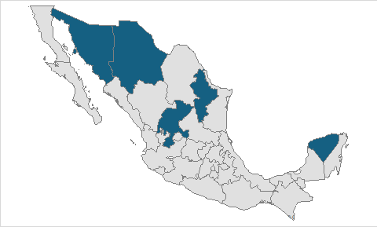
PREST Math en México
Sonora:
17 docentes
13 directore, 2 supervisores, 2 jefes de sector
337 estudiantes de gradio1
Chihuahua:
17 docentes
17 directore, 3 supervisores, 1 jefe de sector
114 estudiantes de grado 1
Cifras
3,760 docentes
630 directivos y otras figuras educativas
117,319 estudiantes
Servicio Educativo:
*Educación general
*Educación Indígena
*Multigrado
Nuevo León
3,512 docentes
Mas de 500 directores
111,526 estudiantes
Grados, 3º,4º, 5º y 6o
367 escuelas
Yucatán:
199 docentes
72 directores
5 138 estudiantes de grado1 y 2
72 escuelas
Zacatecas:
14 docentes
14 directore, 1 supervisores, 1 jefe de región
204 estudiantes de grado1

Slide 6
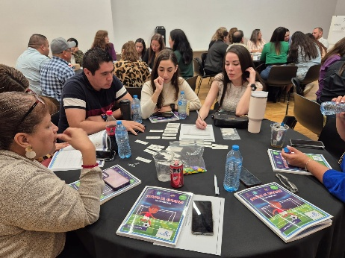
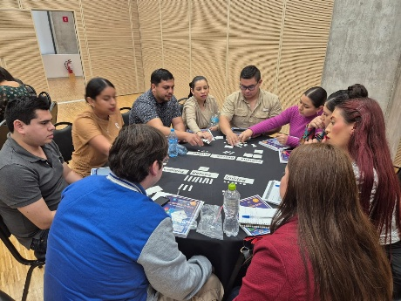
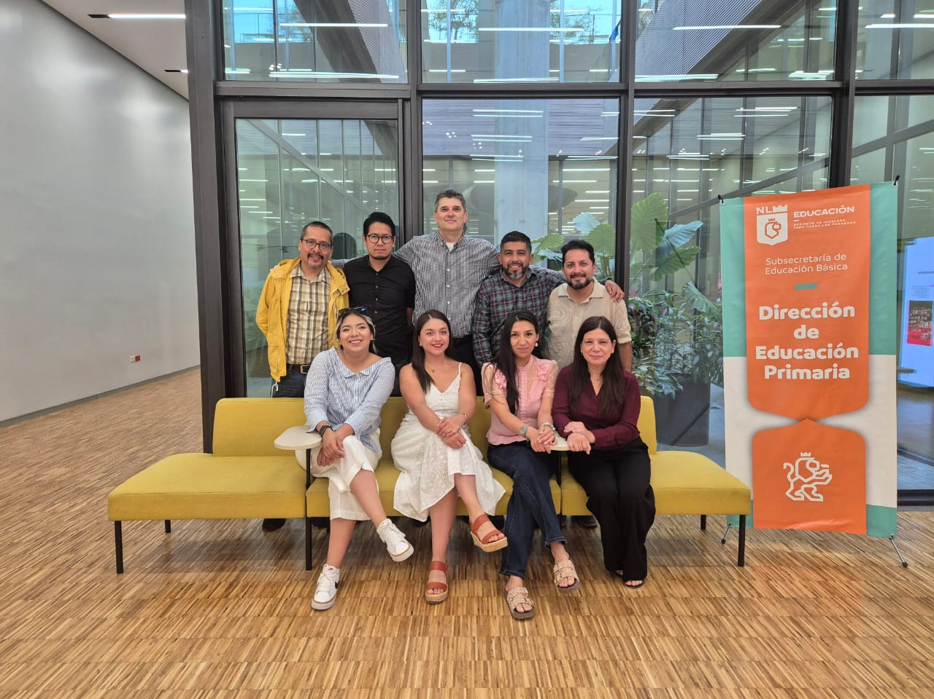
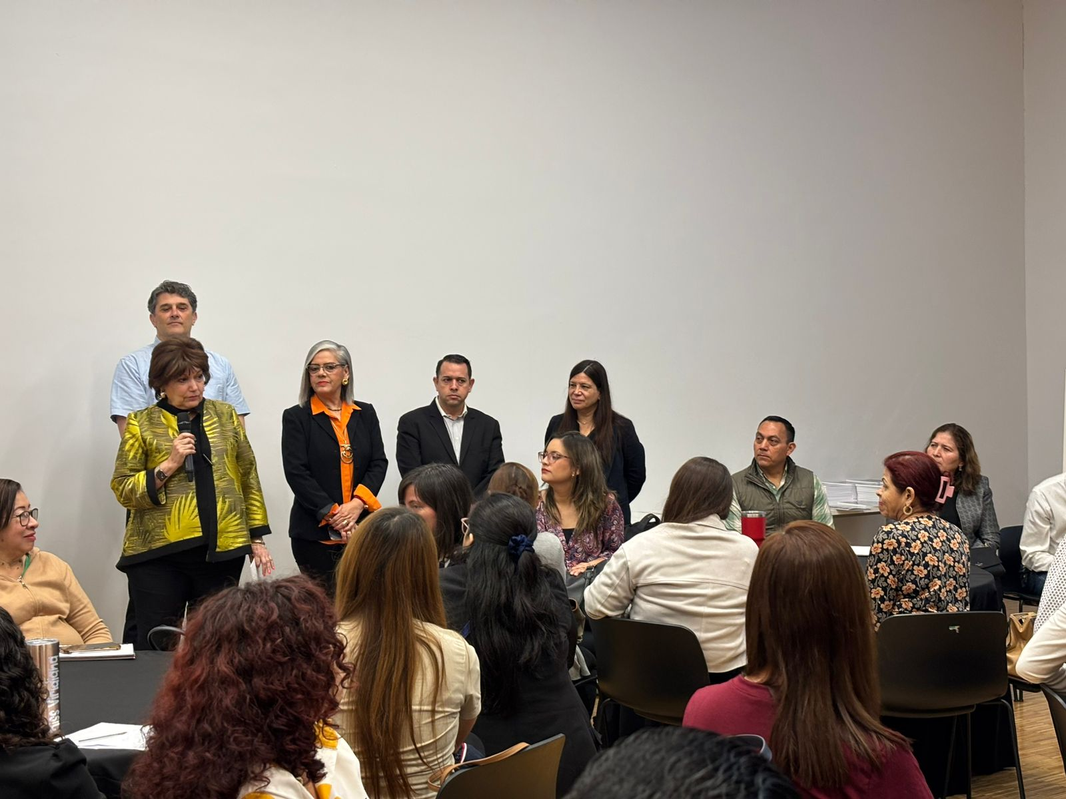
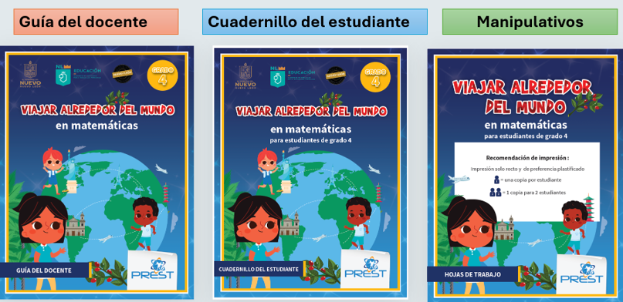
Nuevo León
En el estado de Nuevo León, PREST Math inició con una Estrategia de Remediación.
Su objetivo fue fortalecer los aprendizajes imprescindibles de matemáticas de estudiantes de 3o a 6o grado de 367 escuelas de educación primaria de Nuevo León.
En términos de cobertura ha sido el proceso más amplio, con procesos de formación para 3,512 docentes y más de 500 directores, supervisores, jefes de sector y otras figuras educativas.
La Estrategia contempló materiales impresos para las y los docentes, así como para estudiantes: una guía para cada docente, un cuadernillo para cada estudiante y manipulativos para docentes y estudiantes (un paquete por grupo).
El financiamiento fue público-privado, mediante una alianza entre la Secretaría de Educación de Nuevo León, Capital Común (Fideicomiso empresarial), que apoyaron la implementación con PREST, INNOVEC y Faro Social y Educativo.

Slide 7
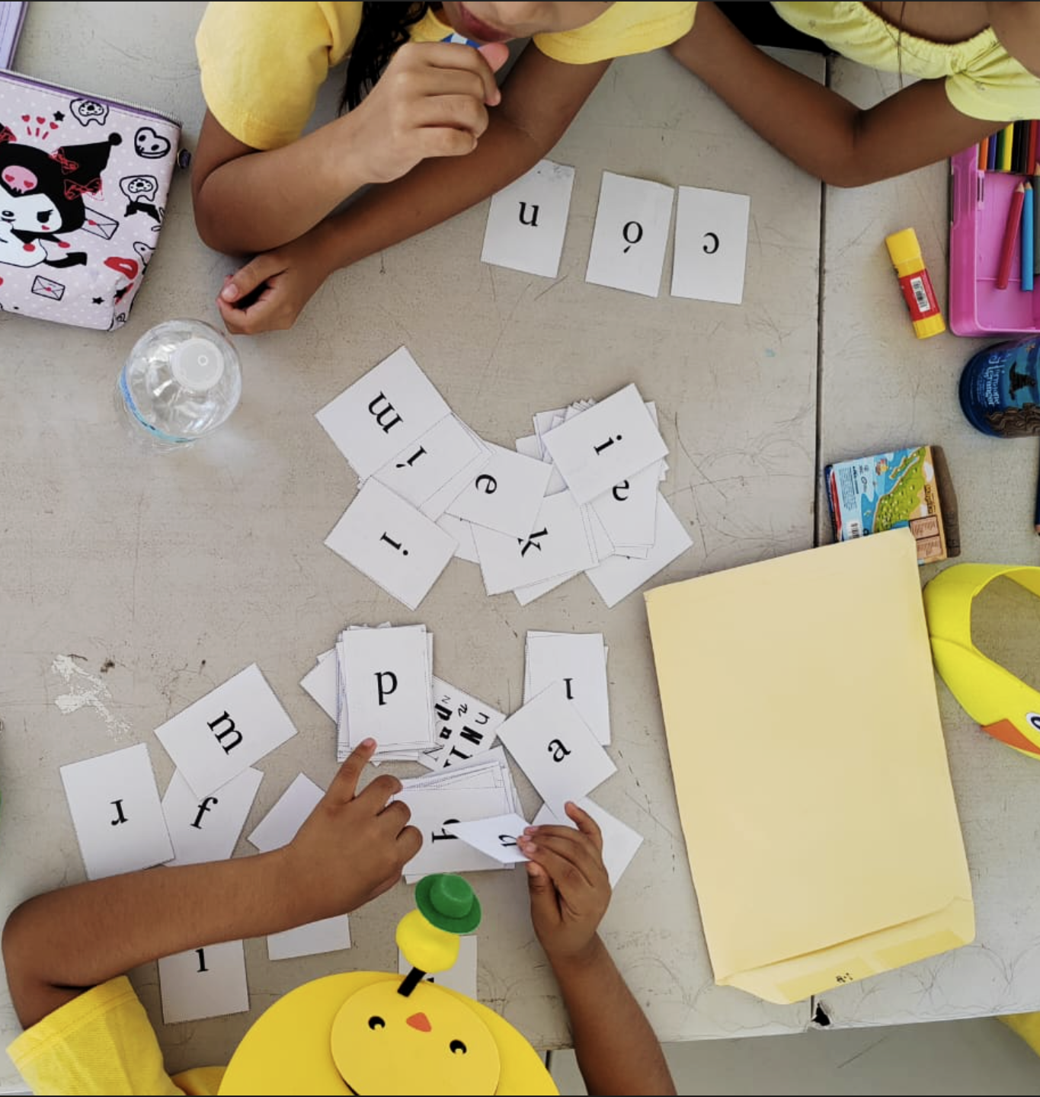
Resultados de evaluaciones

Slide 8
Resultados de aprendizajes
Registro de resultados de la evaluación previa y final a estudiantes
 | Pre-test | Post-test | Para análisis
Escuelas | 41 | 35 | 35
Estudiantes | 1,837 | 1,481 | 1440
Docentes | 75 | 58 | 58

Slide 9
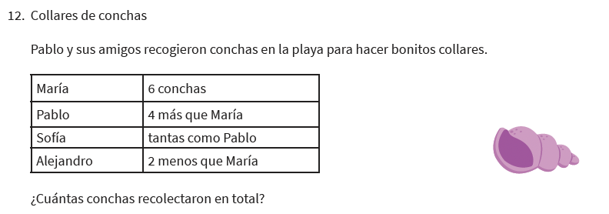
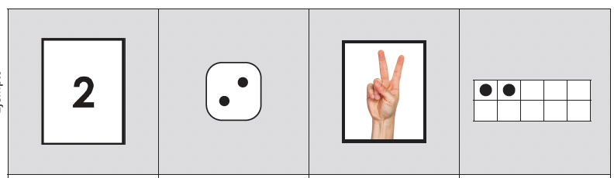
Evaluación de aprendizajes a estudiantes (pre y post)
9 reactivos de sentido numérico,
10 reactivos de operaciones y
6 reactivos de problemas

Slide 10
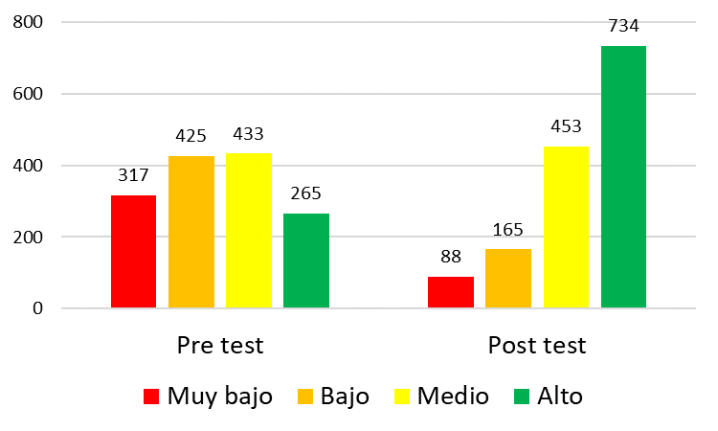
Rangos de aciertos en pre y post test por estudiantes
Rango de aciertos | Número de estudiantes
 | pre-test | post-test
● Muy bajo (0-6) | 22.0% | 6.1%
● Bajo (7 - 12) | 29.5% | 11.5%
● Medio (13 - 18) | 30.1% | 31.5%
● Alto (19- 24) | 18.4% | 51.0%
 | 1440 (100%)

Slide 11
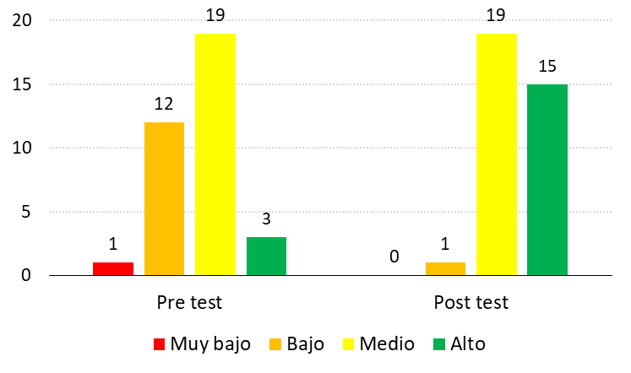
Rangos de promedios de aciertos totales en pre y post test por escuela
Promedio de aciertos | Escuelas pre-test | Escuelas post-test
● Muy bajo (0-25] | 1 (2.9%) | 0 (0%)
● Bajo (25 - 50] | 12 (34.3%) | 1 (2.9%)
● Medio (50 - 75] | 19 (54.3%) | 19 (54.3%)
● Alto (75 - 100]] | 3 (8.6%) | 15 (42.9%)
 | 35 (100%)

Slide 12
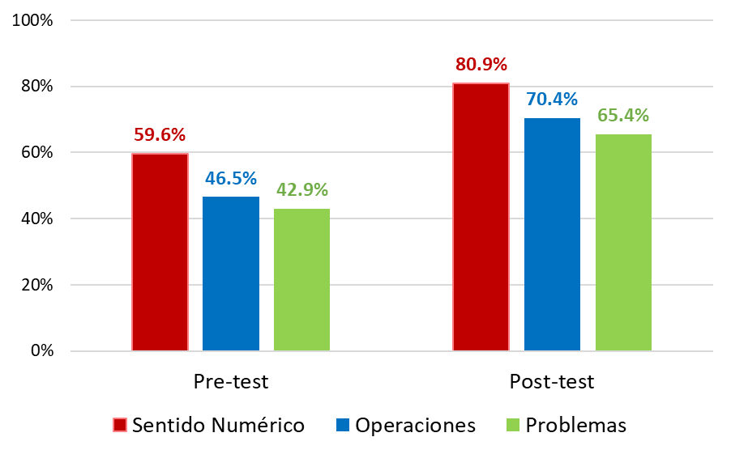
Promedios de aciertos por tarea matemática en pre y post test por reactivo
Tarea matemática | No. de reactivos | Pre-test | Post-test | Diferencia
Sentido numérico | 8 | 59.6% | 80.9% | 21.30%
Operaciones | 10 | 46.5% | 70.4% | 23.90%
Problemas | 6 | 42.9% | 65.4% | 22.50%

Slide 13
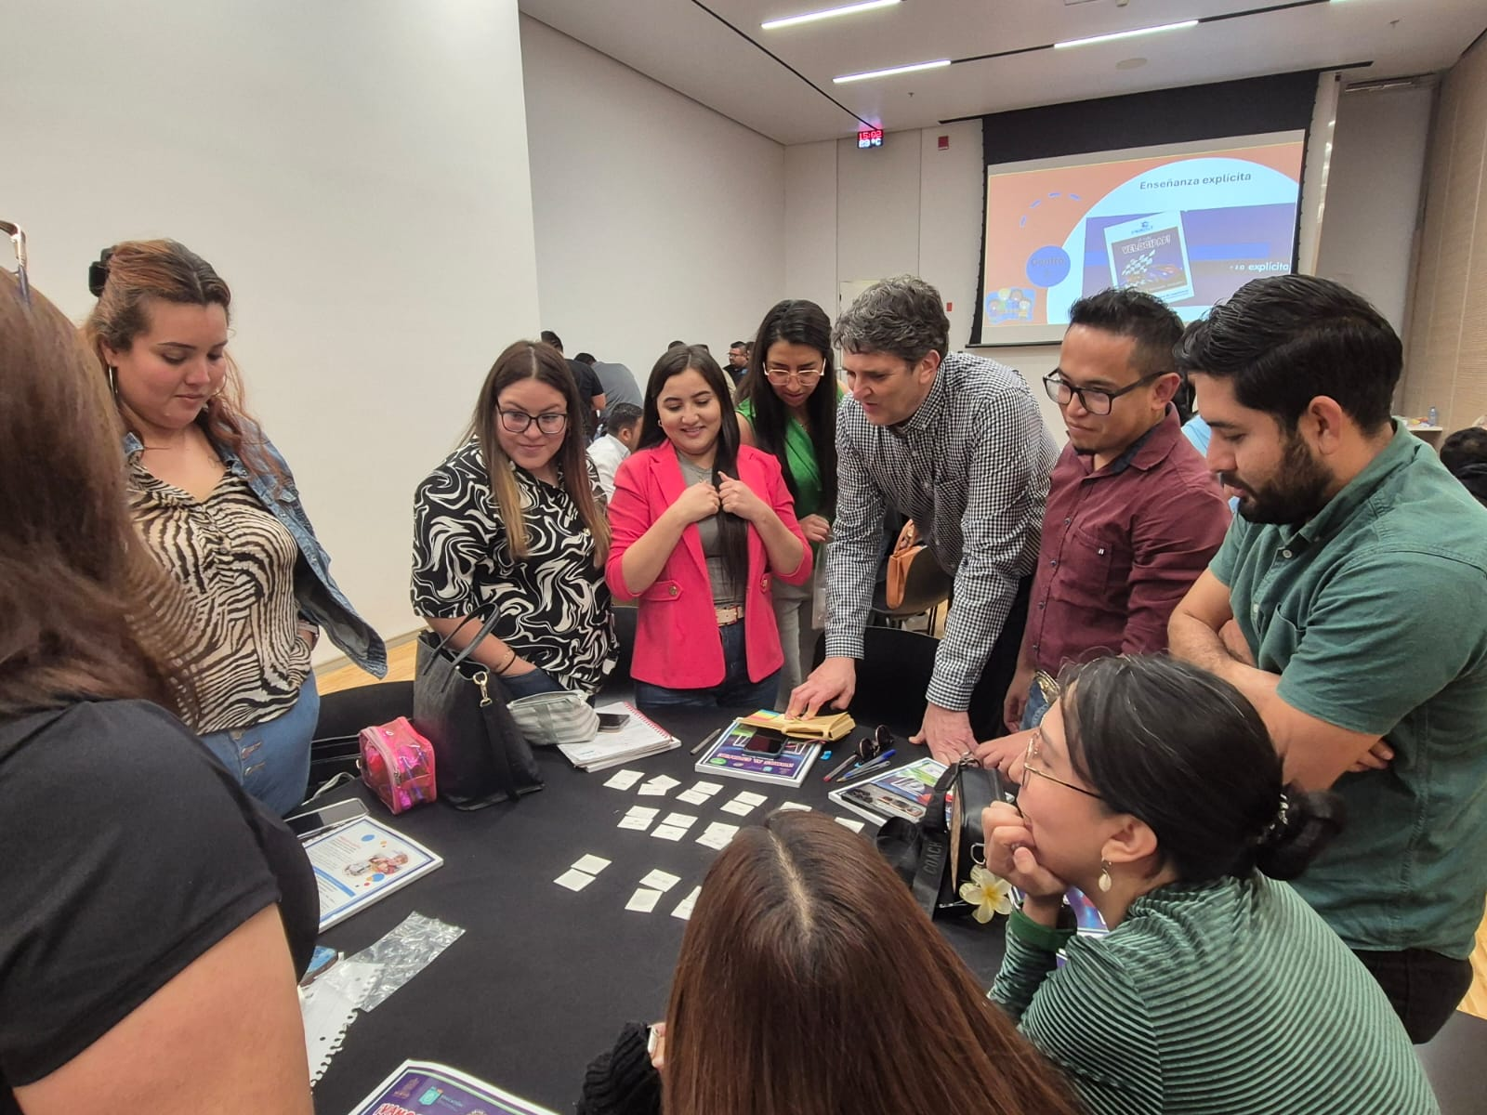
Formación docente

Slide 14

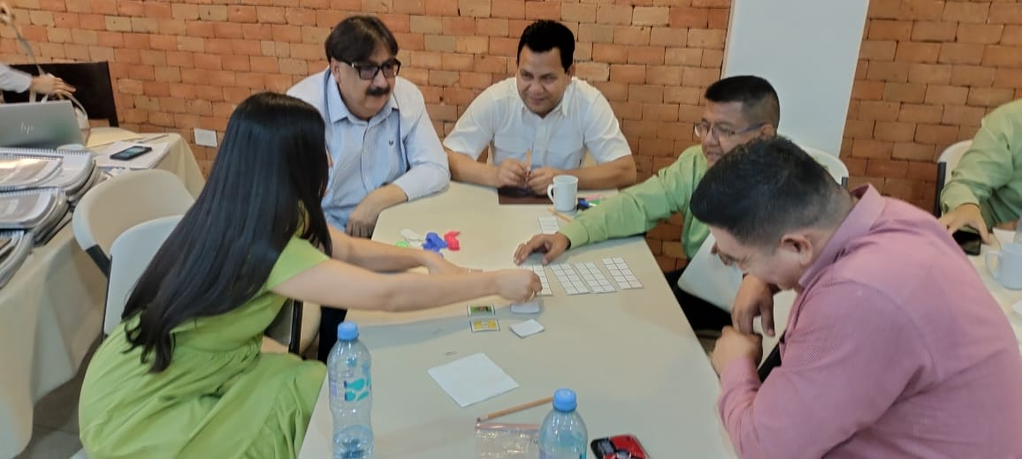
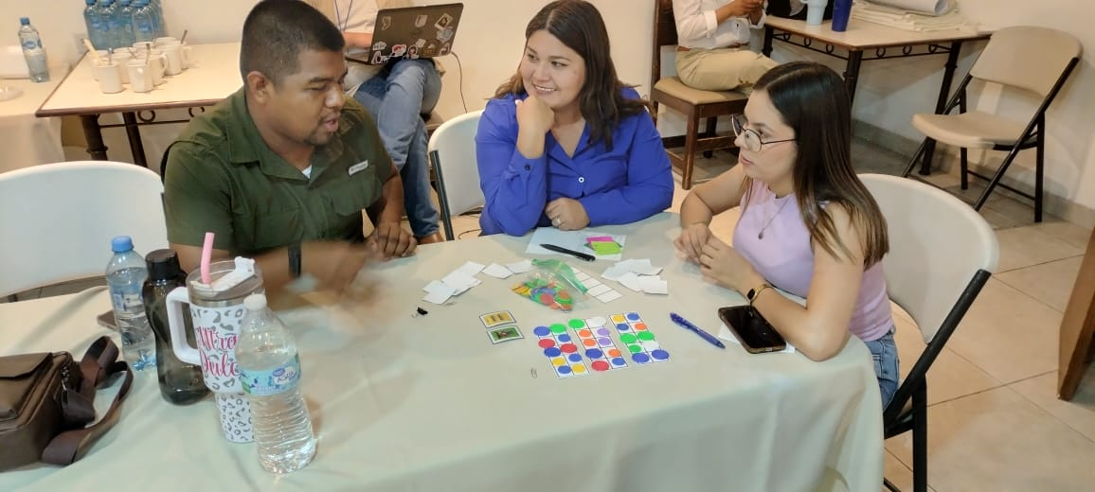
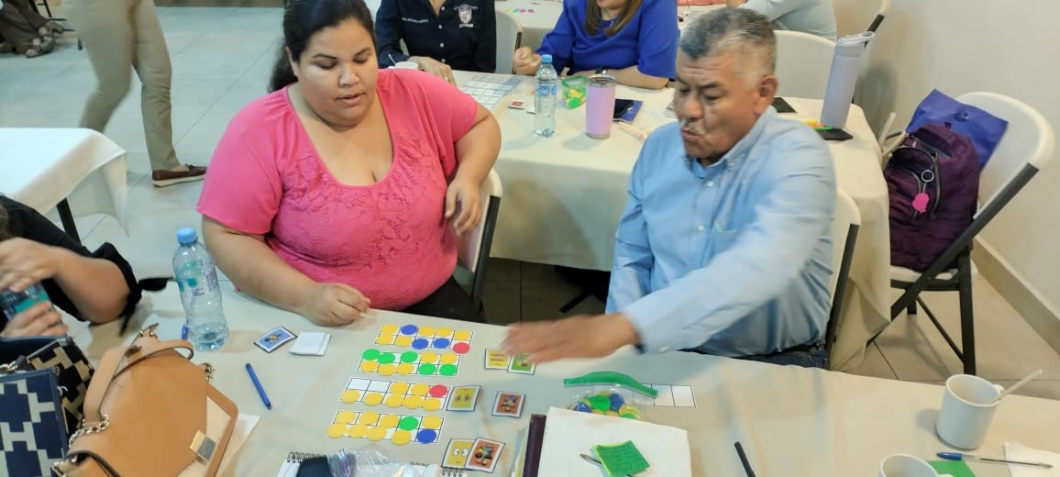
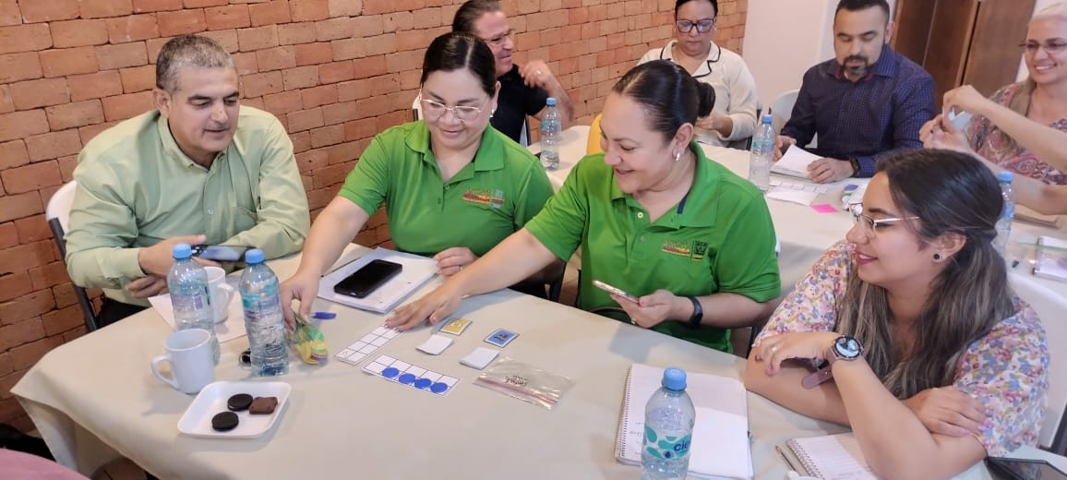
Formación docente. Sesiones Presenciales
La formación de las y los docentes se llevó principalmente en formato presencial. .
Esta formación fue acreditada en Zacatecas y Yucatán, con 200 horas, por la Unidad del Sistema para la Carrera de las Maestras y los Maestros (USICAMM).
Cintenido: una sesión de sensibilización y cuatro formaciones (una por cada unidad).

Slide 15
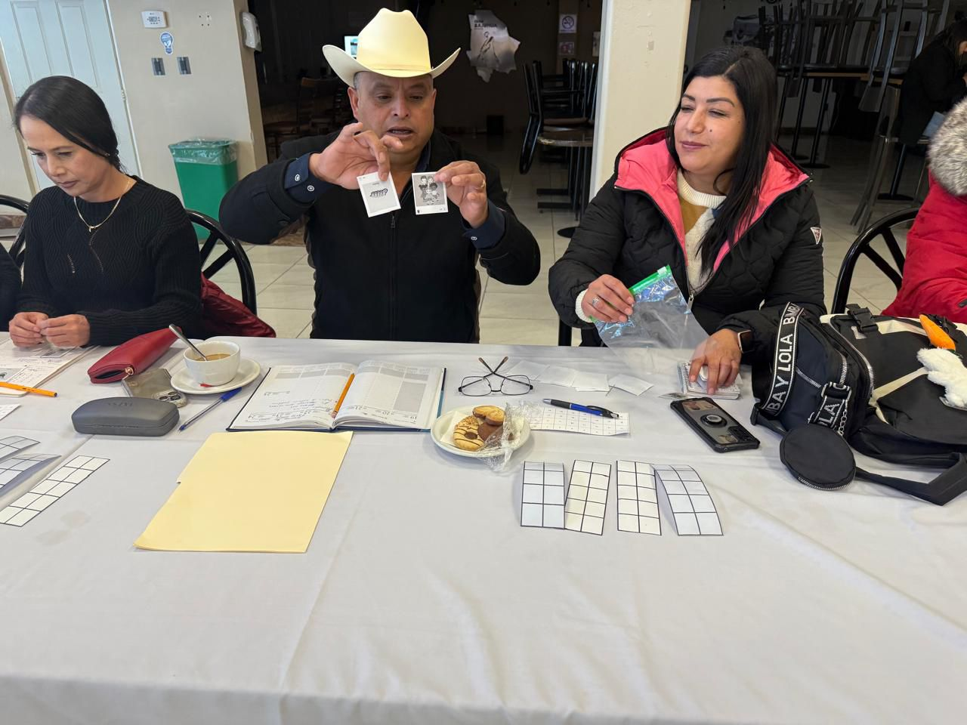
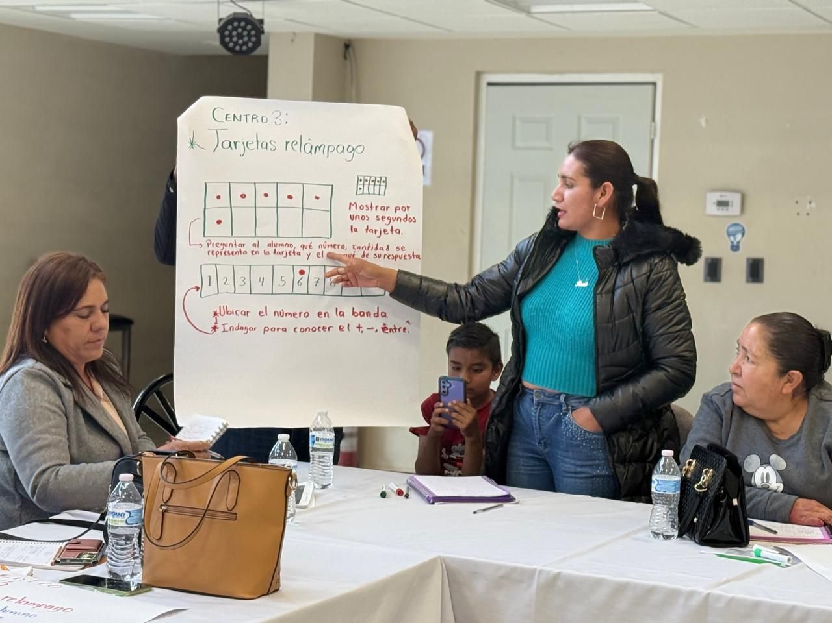
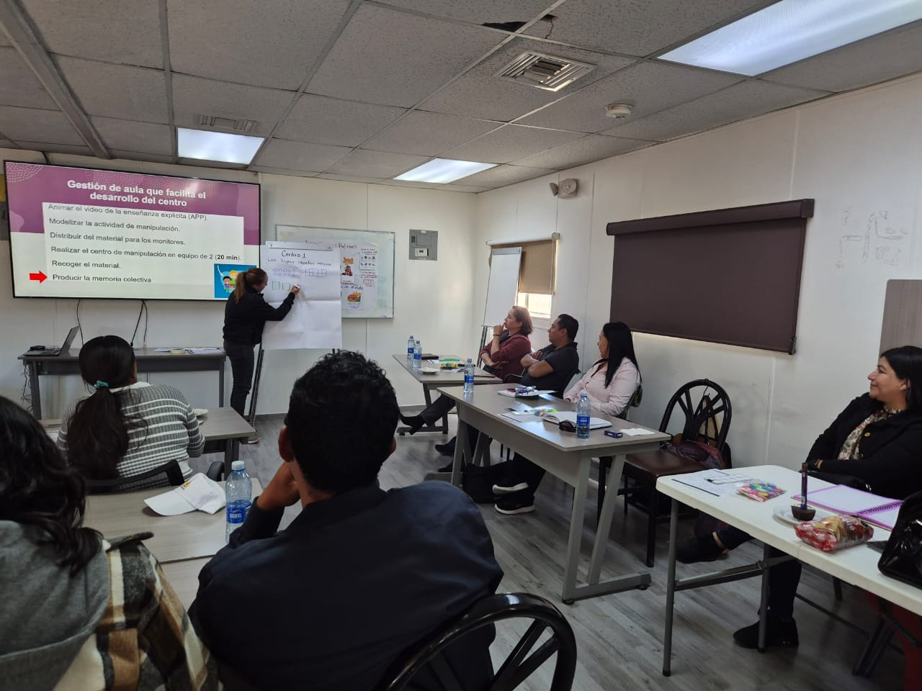
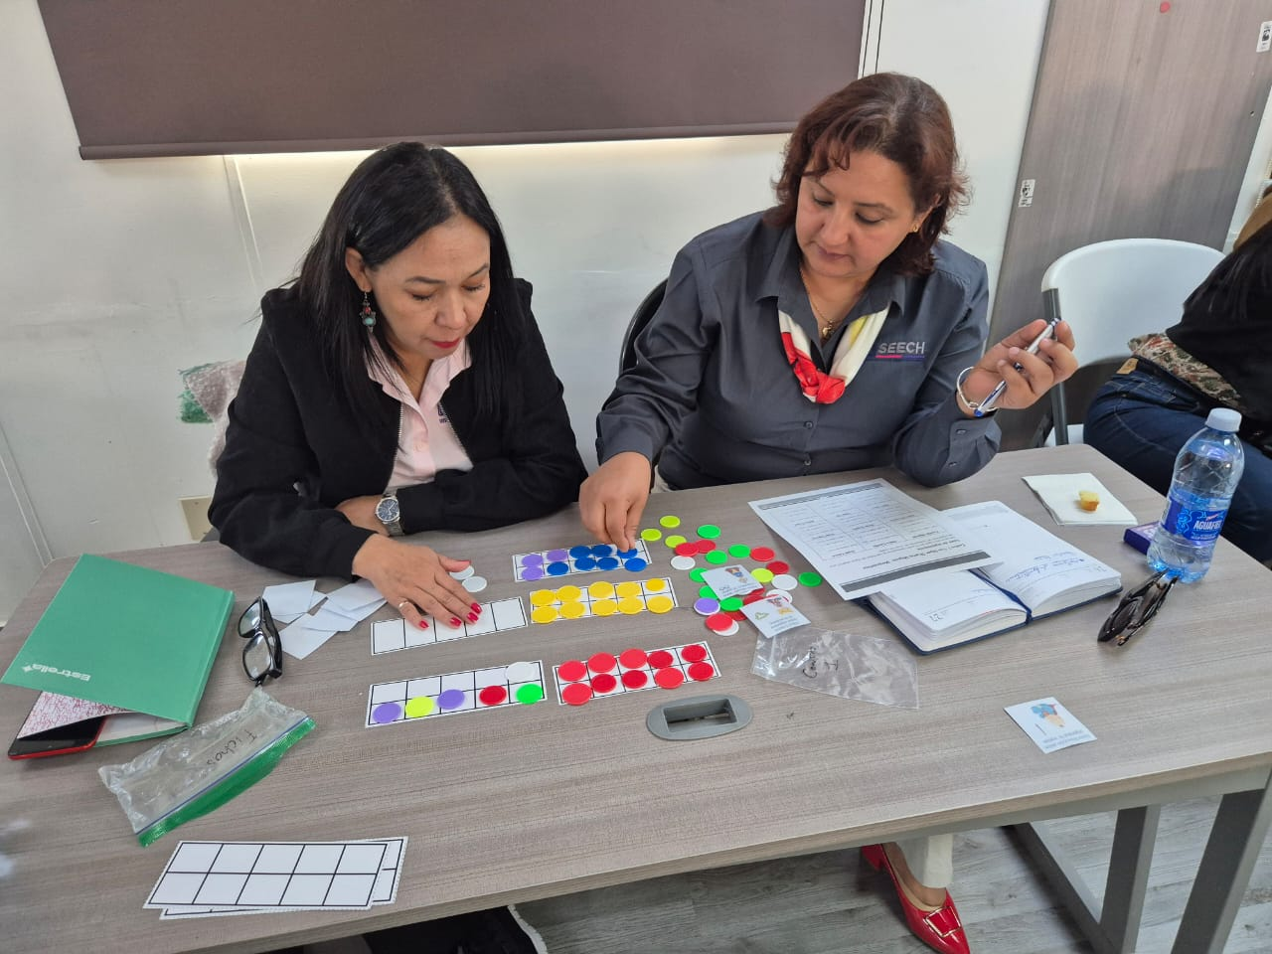
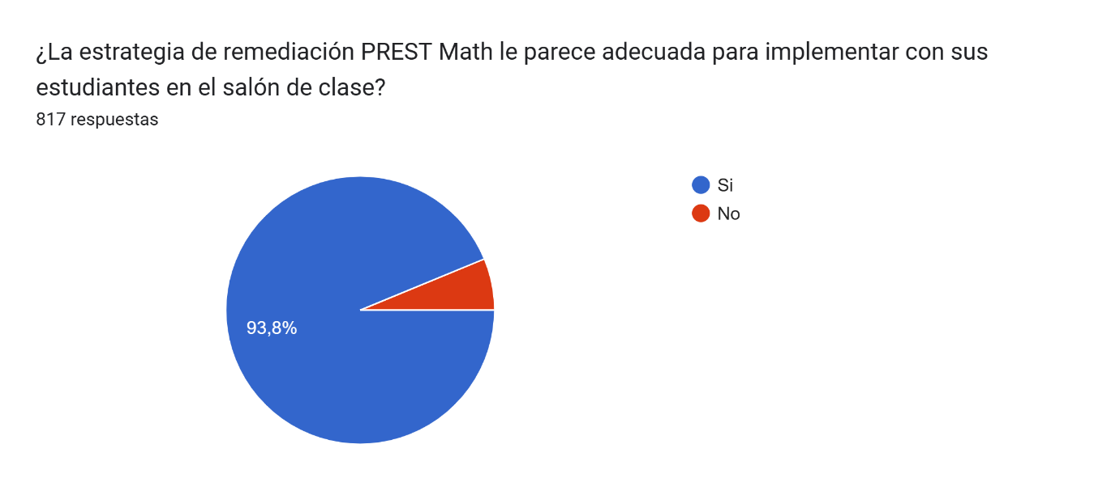
Formación docente
Se trabajaron las diferentes partes de la estructura de la Unidad:
  Situación Problema
  Centros de Aprendizaje
  Evaluación
  Solución de Situación Problema
Se abordaron con las y los docentes las estrategias de gestión de aula
Se presentaron las diferentes herramientas digitales
Valoración de las formaciones: 80%, de las y los docentes, consideraron la formación recibida y la estrategia de remediación PREST Math pertinente y adecuada para su trabajo en la enseñanza – aprendizaje de las matemáticas.

Slide 16
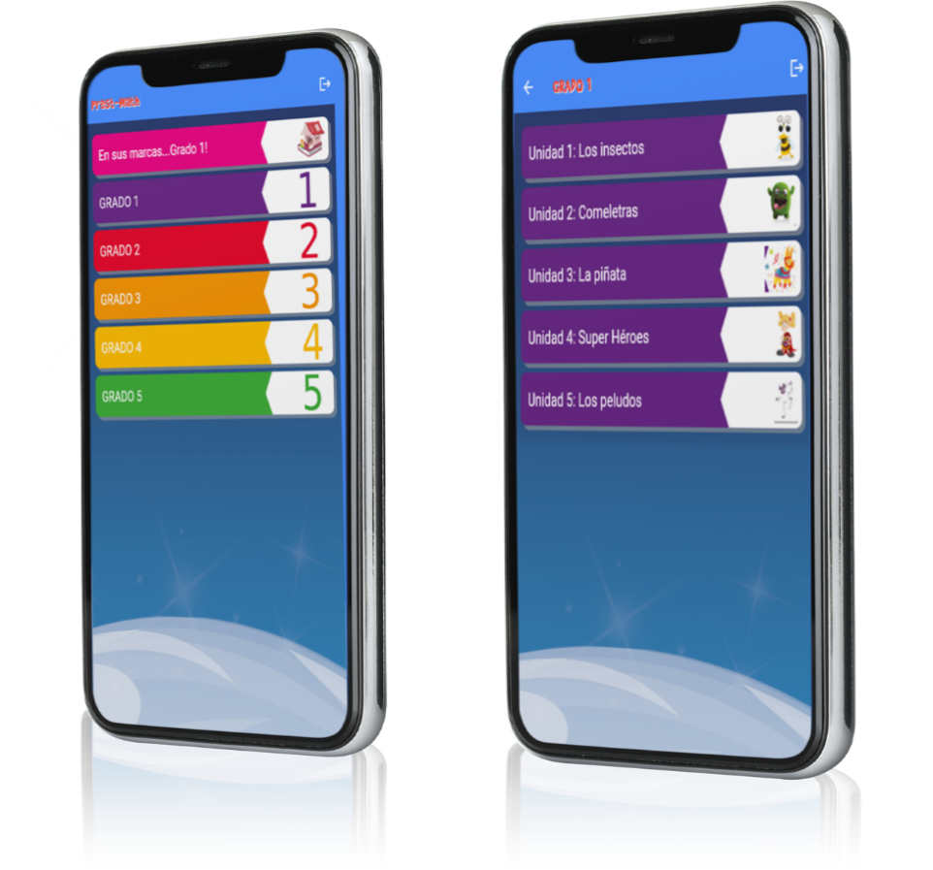
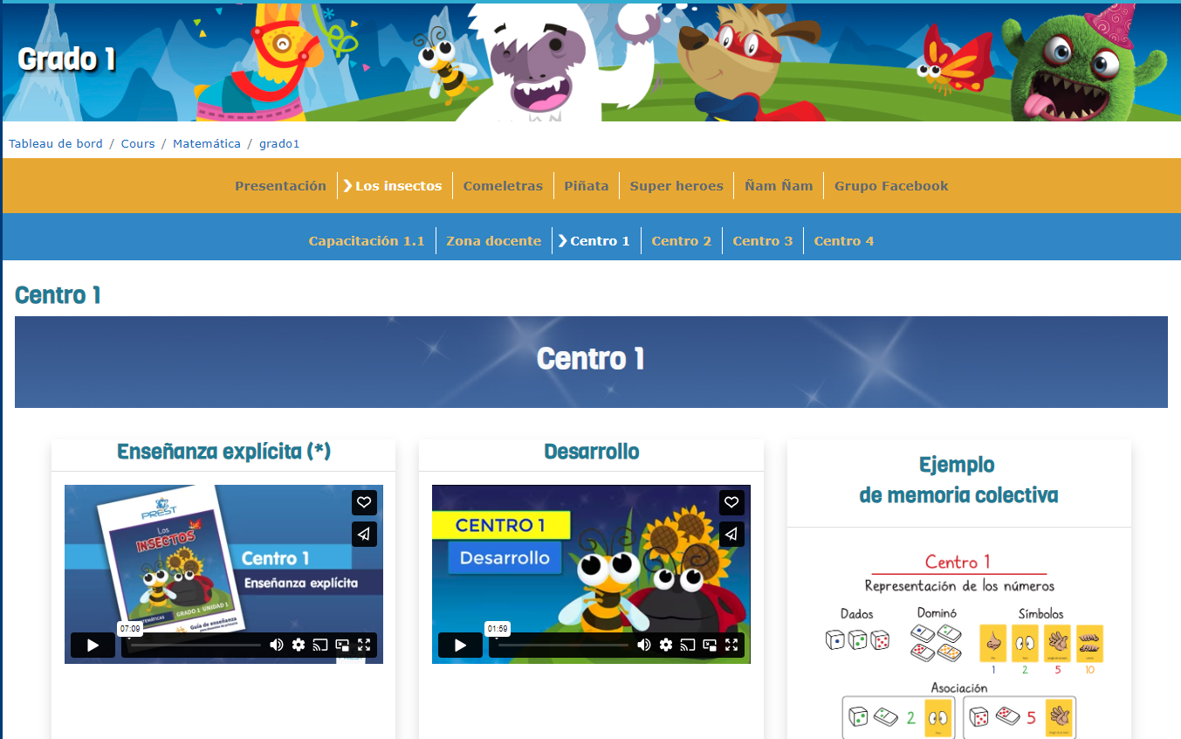
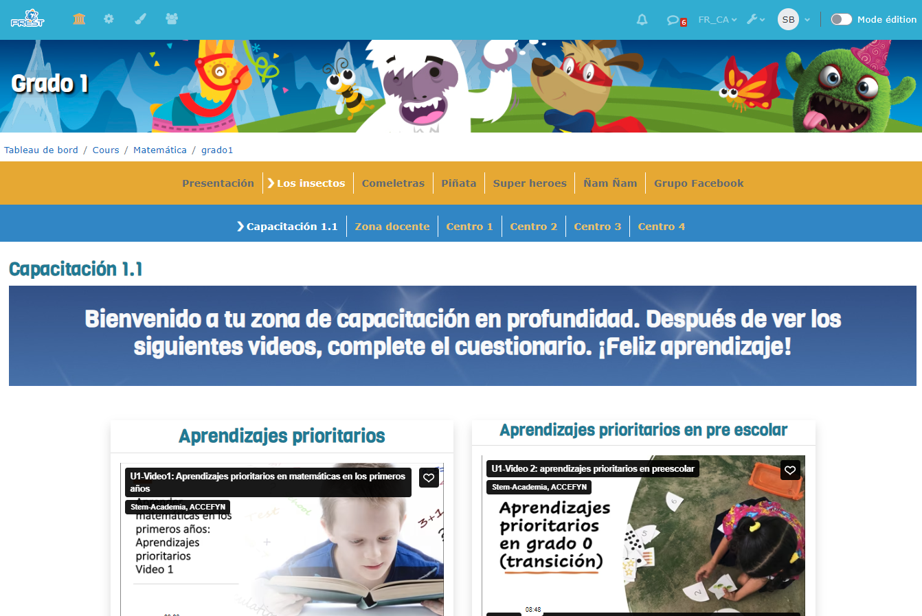
Formación docente. Recursos digitales
Aplicación Prest Math
Objetivo: Facilitar el acceso a recursos de apoyo a la actividad de enseñanza de las matemáticas en la propuesta de PREST-MATH.
Recursos disponibles:
Videos con modelos de enseñanza de conceptos y habilidades, para cada centro, que pueden ser utilizados directamente con estudiantes con mediación de quien enseña.
Ejemplos de esquemas y memorias colectivas para promover una estrategia de aprendizaje visible.
Rutinas diarias para consolidar aprendizajes previos.
Instrumentos de evaluación complementarios.
Propuesta de planificación.
Plataforma Moodle
Objetivo: Apoyar la formación de los docentes involucrados en la implementación de PREST-MATH.
Recursos disponibles:
Videos de formación y de modelamiento de actividades de aula.
Cuestionarios.
Entrega de evidencias de trabajo.

Slide 17
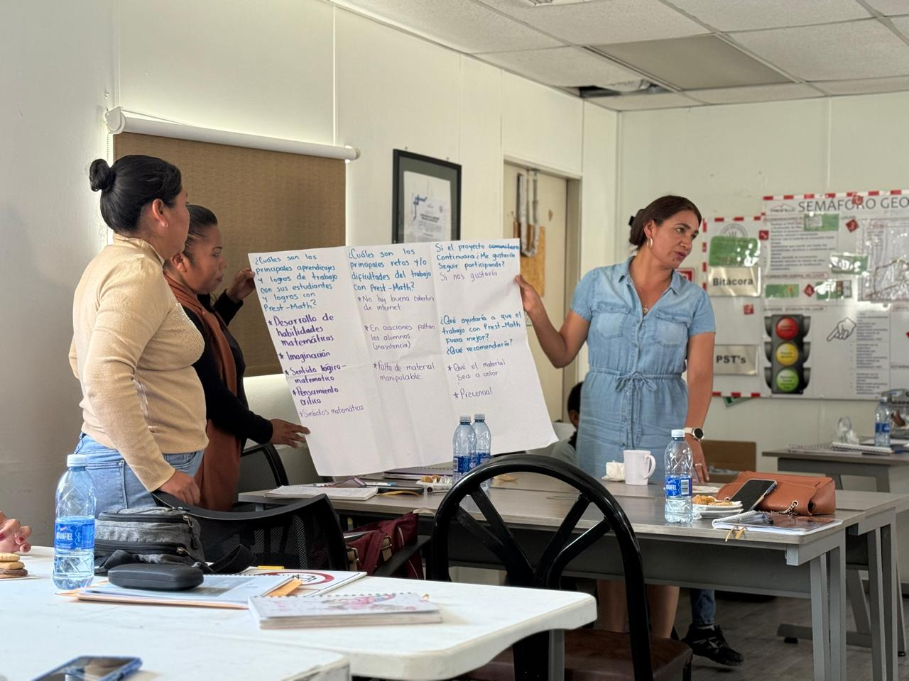
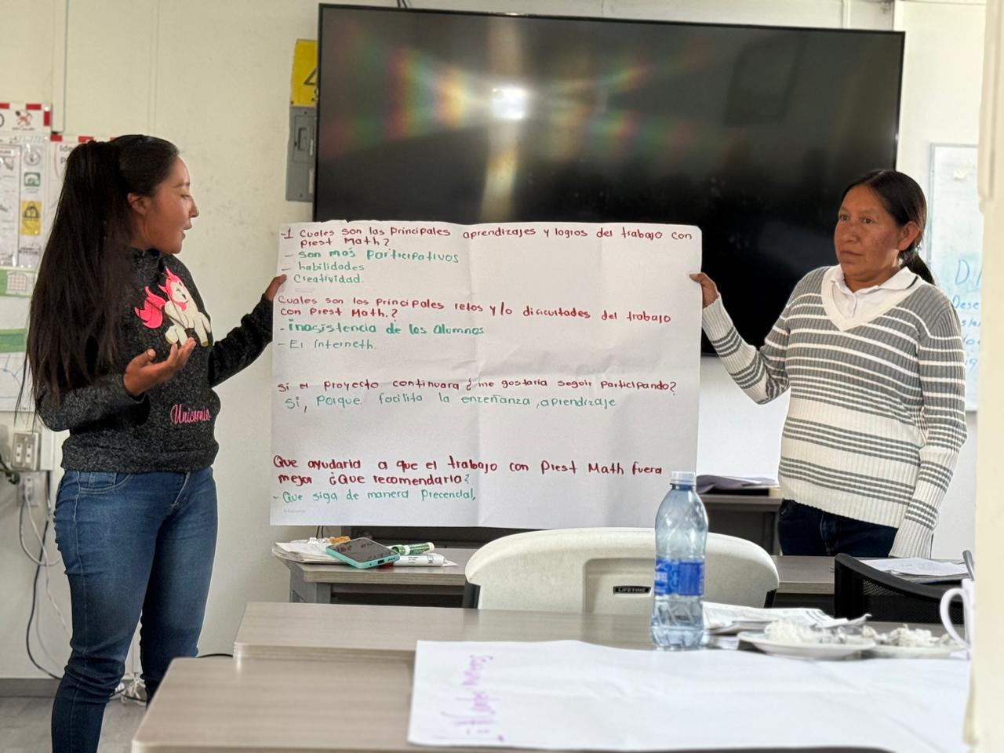
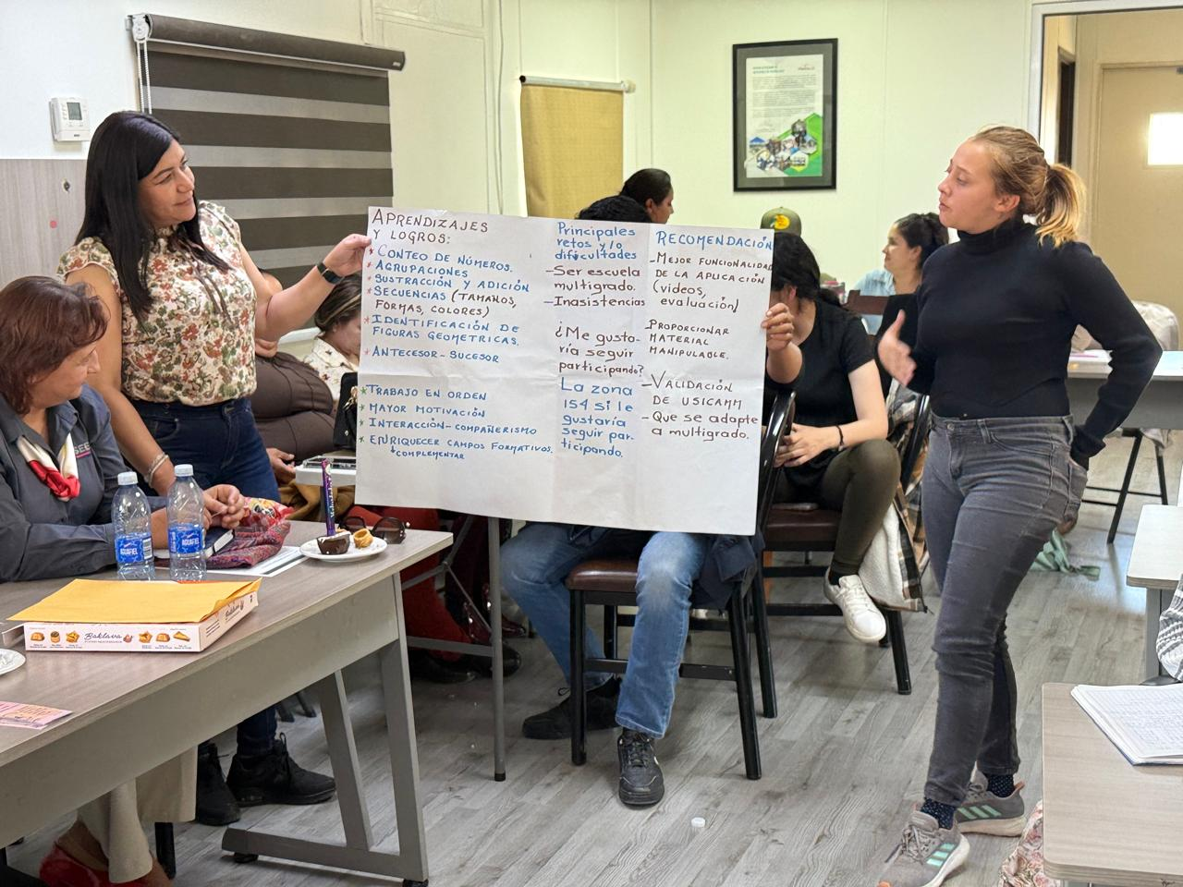
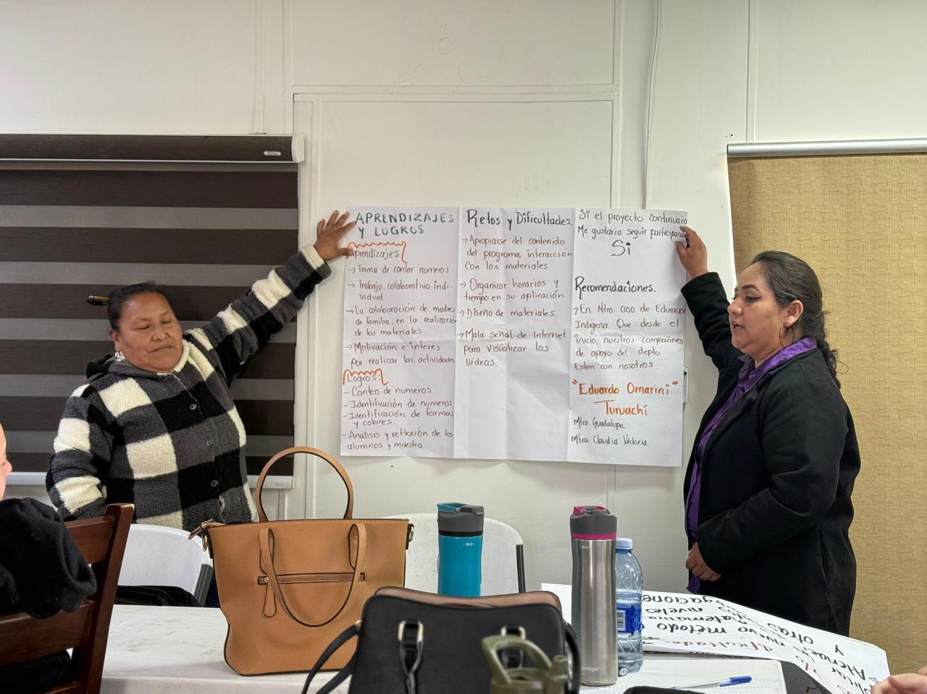
Retroalimentación de las y los docentes
Se pidió a las y los docentes una reflexión en torno a las siguientes preguntas:
¿Cuáles son los principales logros del trabajo con PREST Math?
¿Cuáles fueron los principales retos y dificultades del trabajo con PREST Math?
Respuestas de los docentes:
Los logros en las y los niños:
Desarrollo del pensamiento lógico-matemático.
Se desenvuelven mejor, son más participativos.
Aprenden secuencias (tamaños, formas y colores), estimación, identificación de números, agrupaciones.
Trabajan colaborativamente y en orden, compañerismo.
Desarrollo de la imaginación y el pensamiento crítico.
Motivación e interés por realizar las actividades.
Colaboración de madres y padres de familia en la preparación de los materiales.
Las dificultades/retos en la implementación:
Algunas escuelas no tienen buena conectividad para el trabajo con los recursos digitales.
Ausentismo de estudiantes
Trabajar en organización multigrado
Para los docentes fue complicado, al inicio, apropiarse de la metodología y la forma de abordar contenidos, la interacción con los materiales y el uso de los recursos digtales.

Slide 18
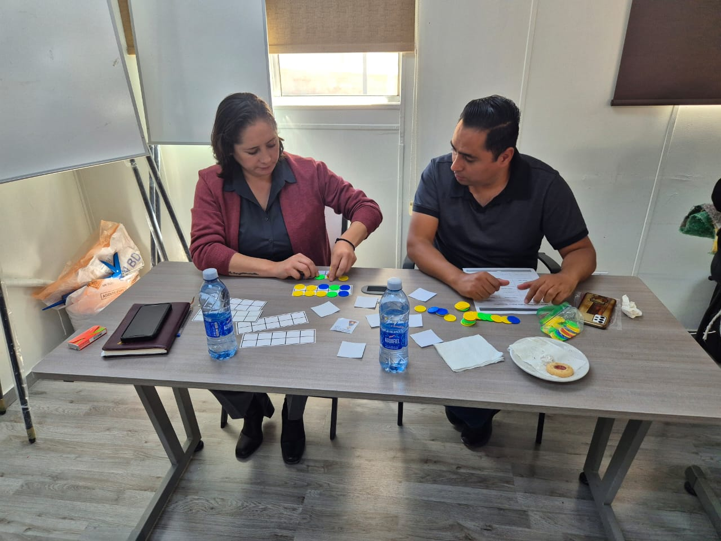
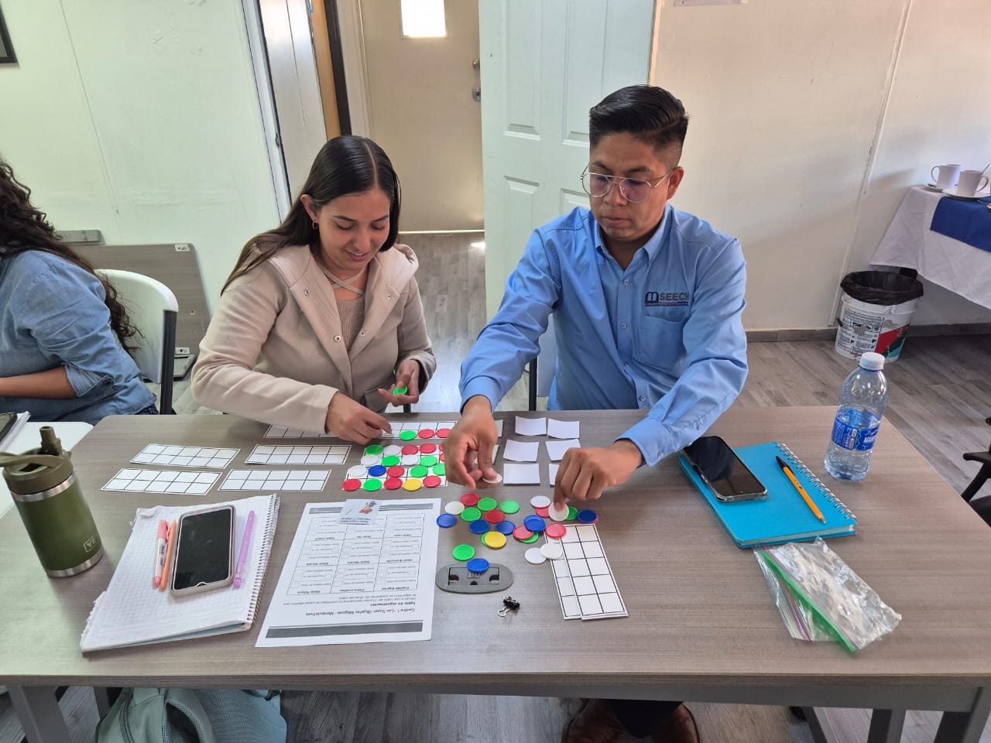
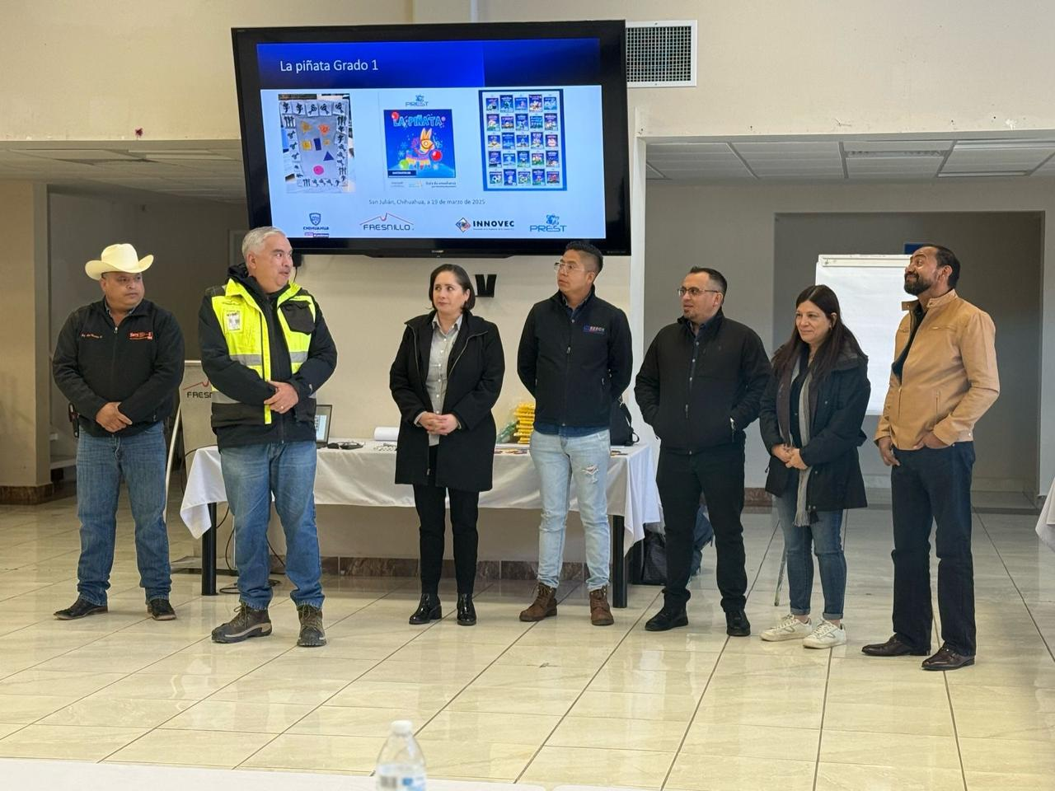
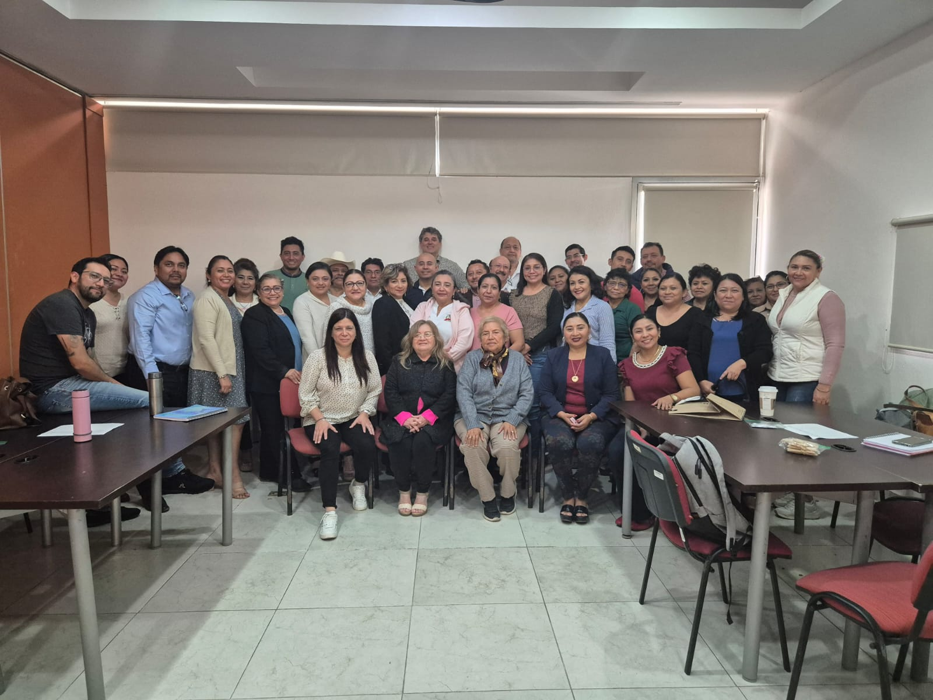
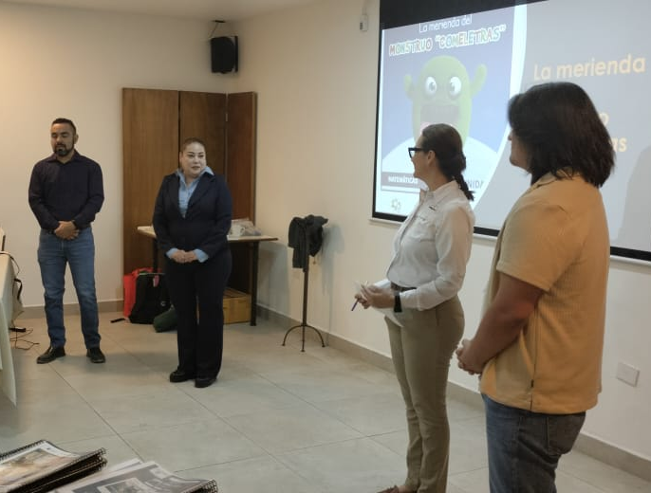
Involucramiento de autoridades
En los proyectos PREST Math en los diferentes estados, hubo un importante involucramiento de las autoridades educativas:
  Directores
  Supervisores
  Jefes de Sector
  Dirección de Educación Primaria
  Dirección de Educación Indígena
  Dirección de Servicios Regionales
  Otras figuras Educativas
Algunas de las acciones realizadas:
Se involucraron directamente en las formaciones y seguimiento del programa en las escuelas
En las comunidades de intercambio para la resolución de retos en la implementación
En la gestión de permisos y convocatoria a docentes para la formación, así como la gestión de espacios
En la gestión para la impresión de los materiales del programa y entrega a los docentes
En la validación del curso ante USICAMM

Slide 19
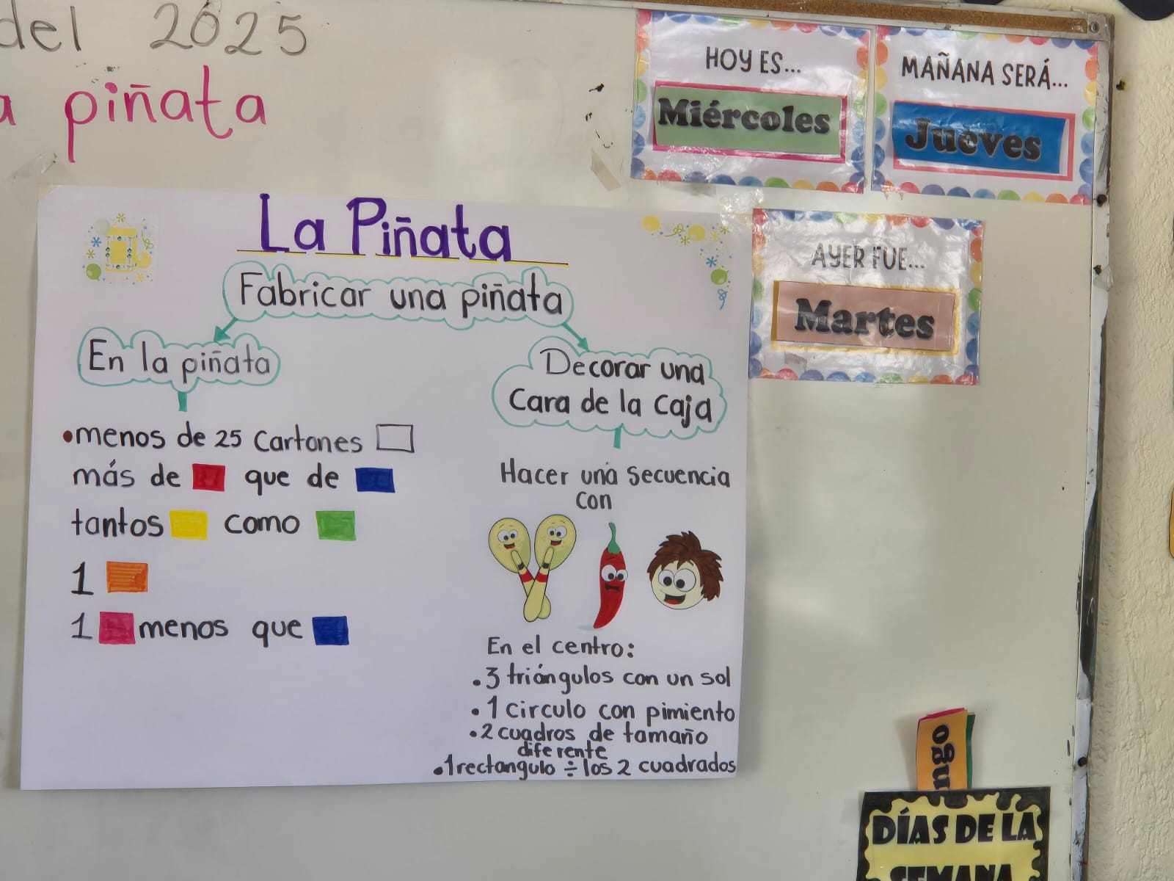
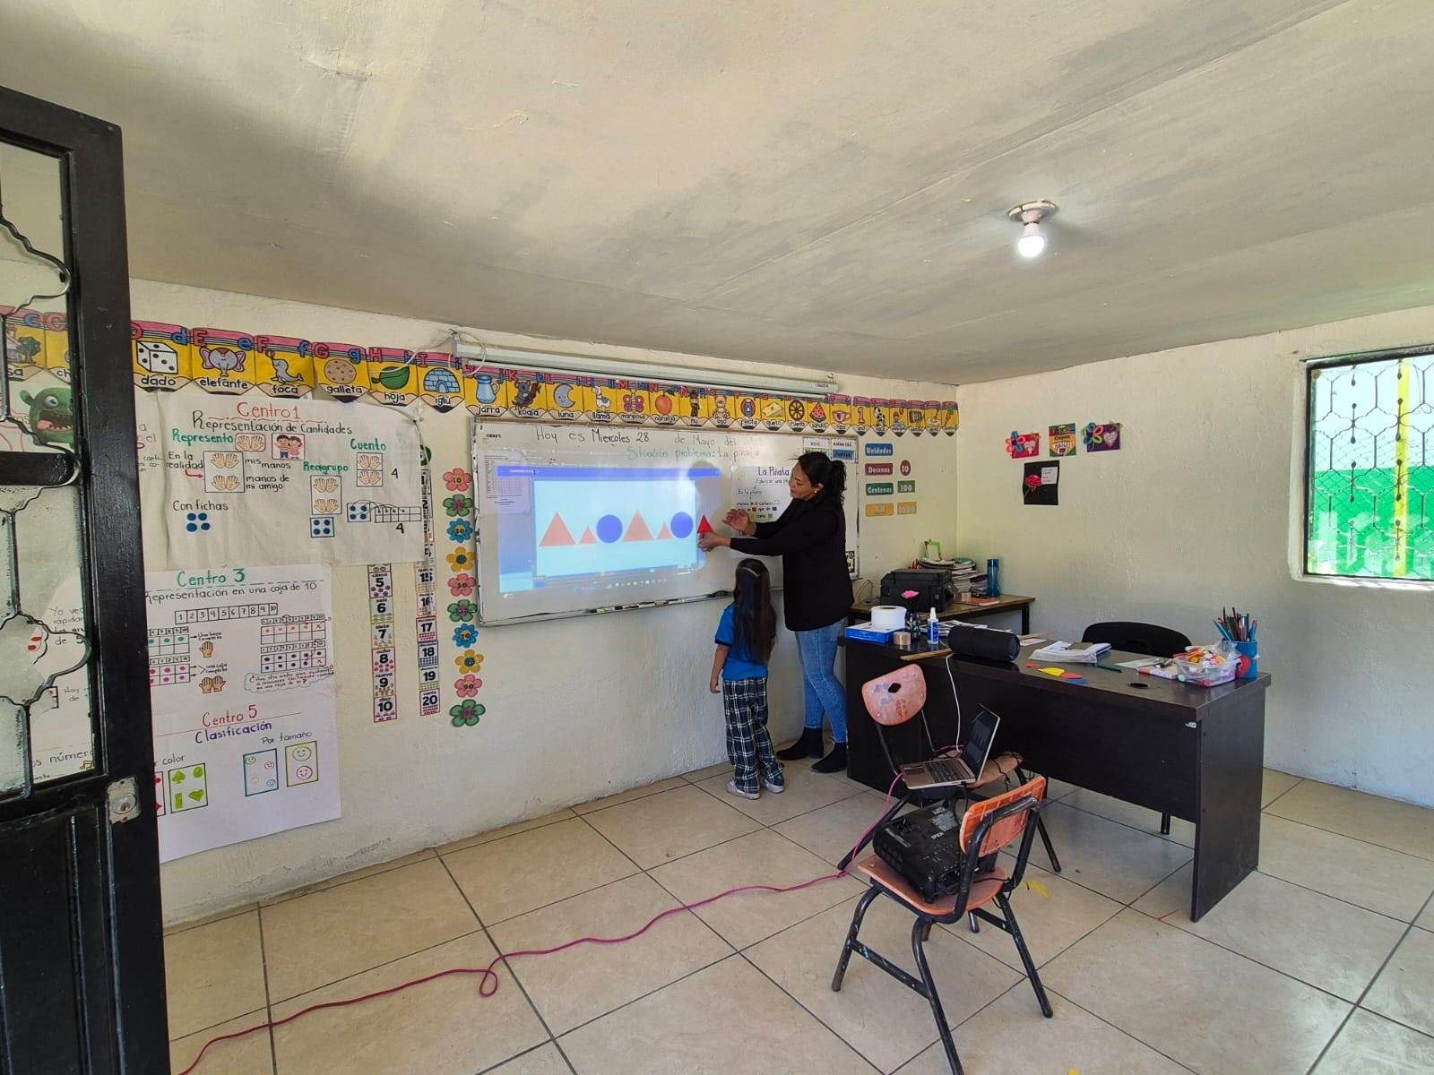
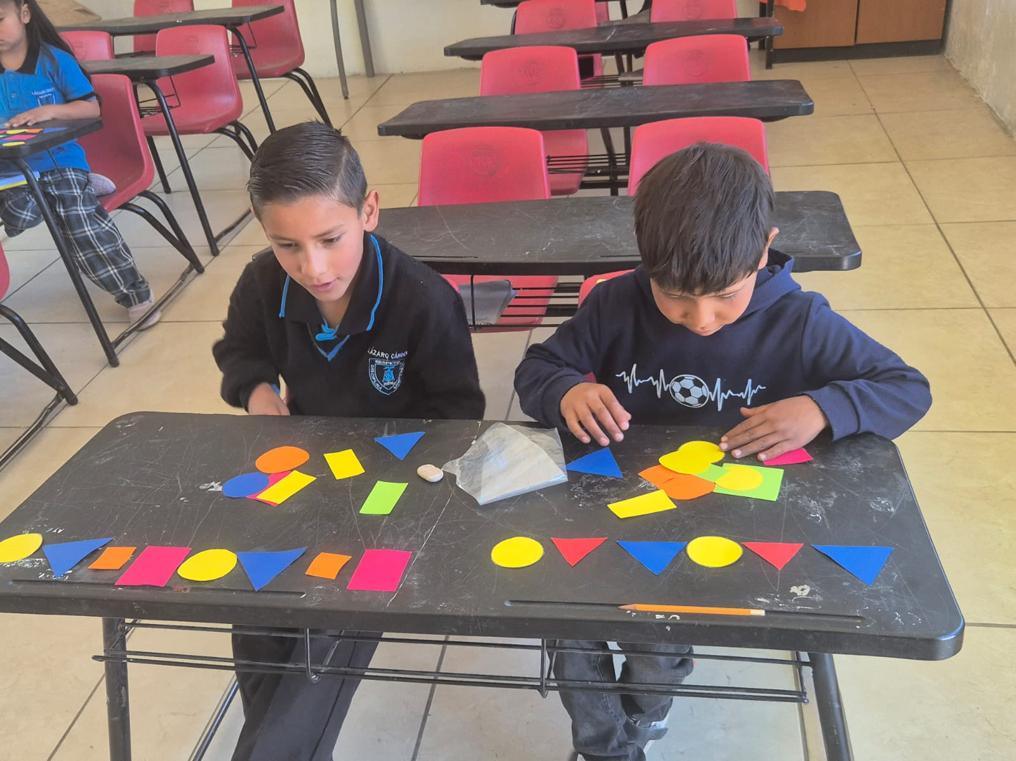
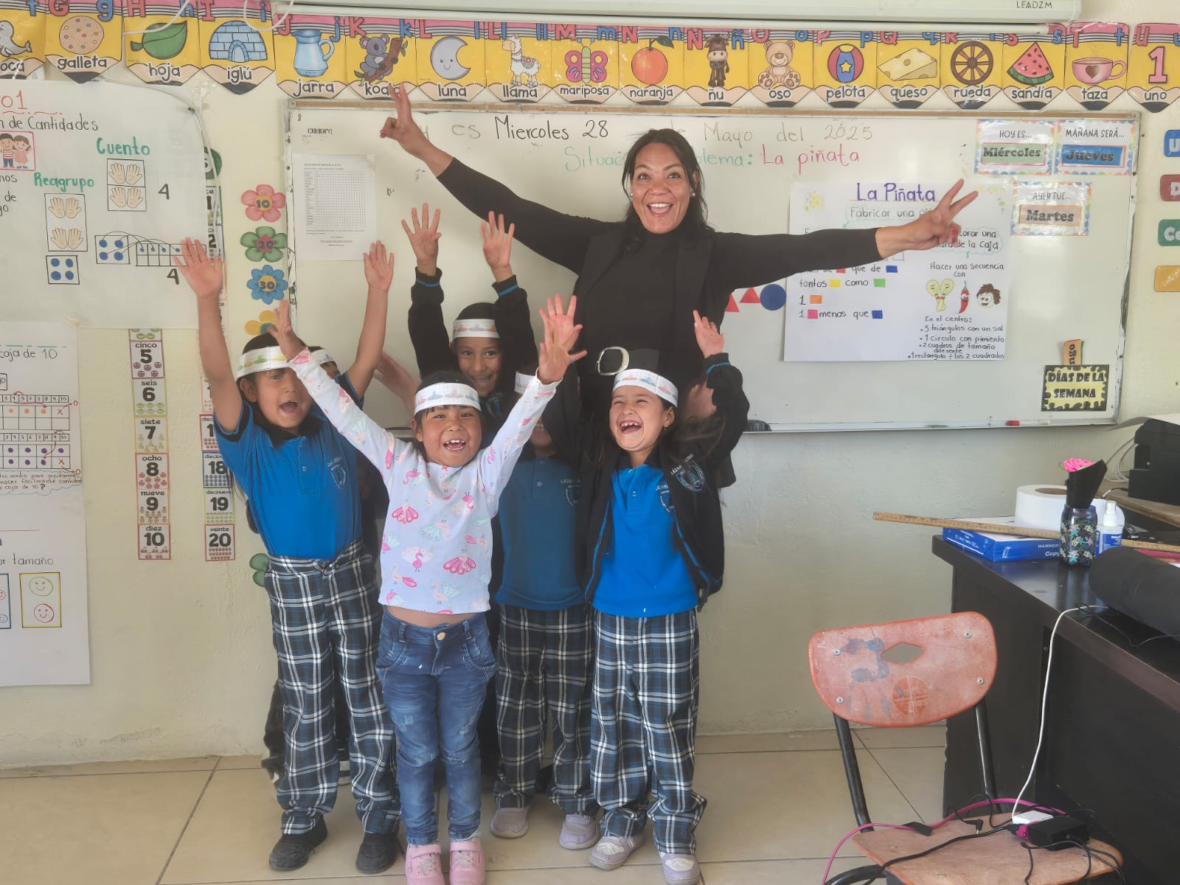
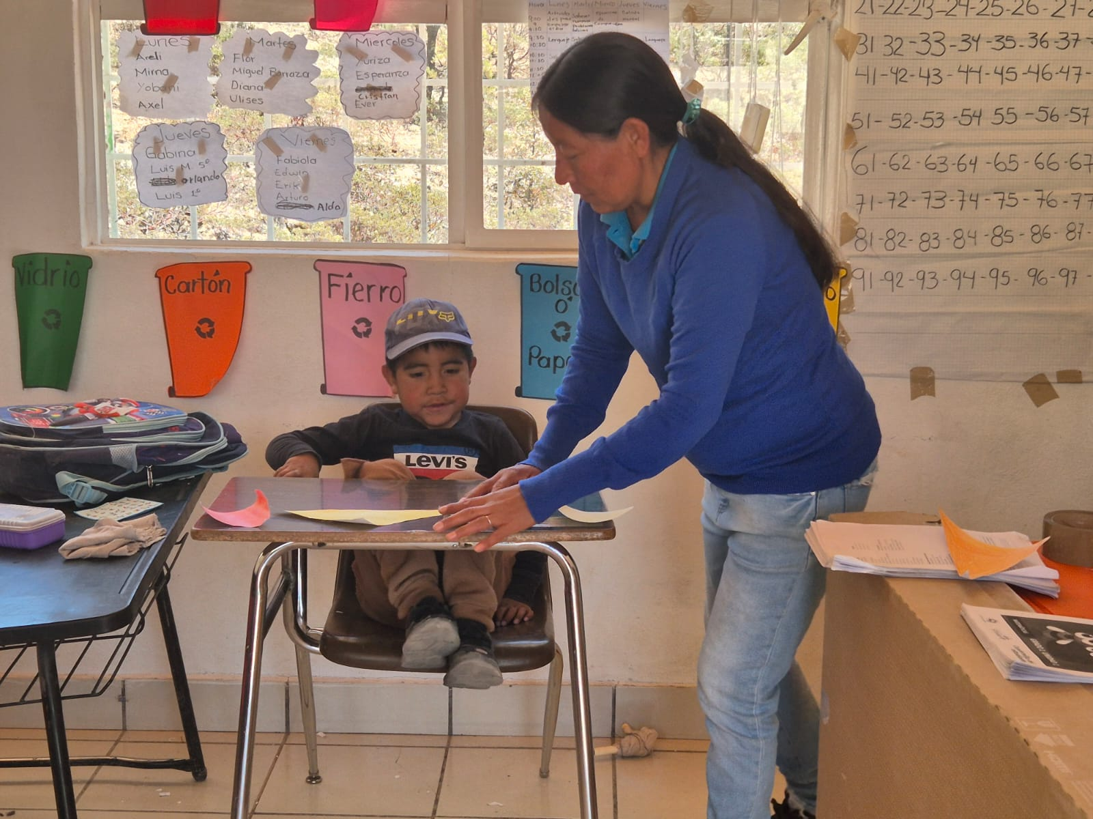
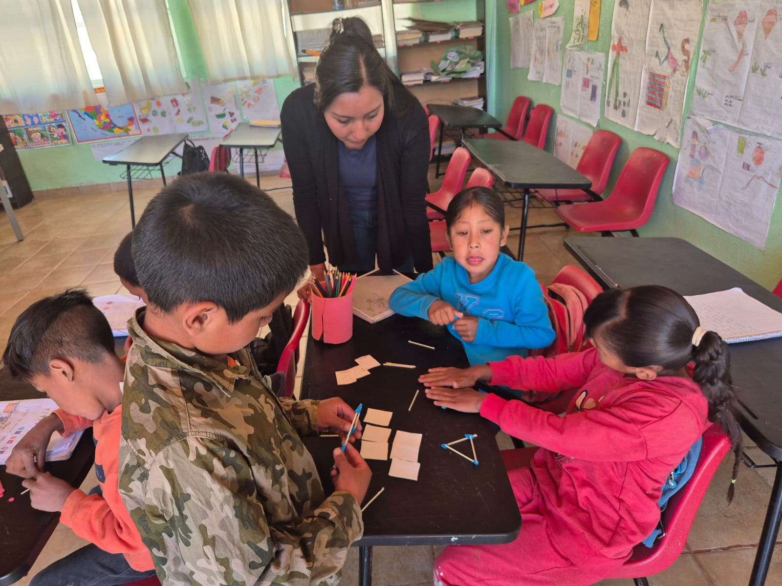
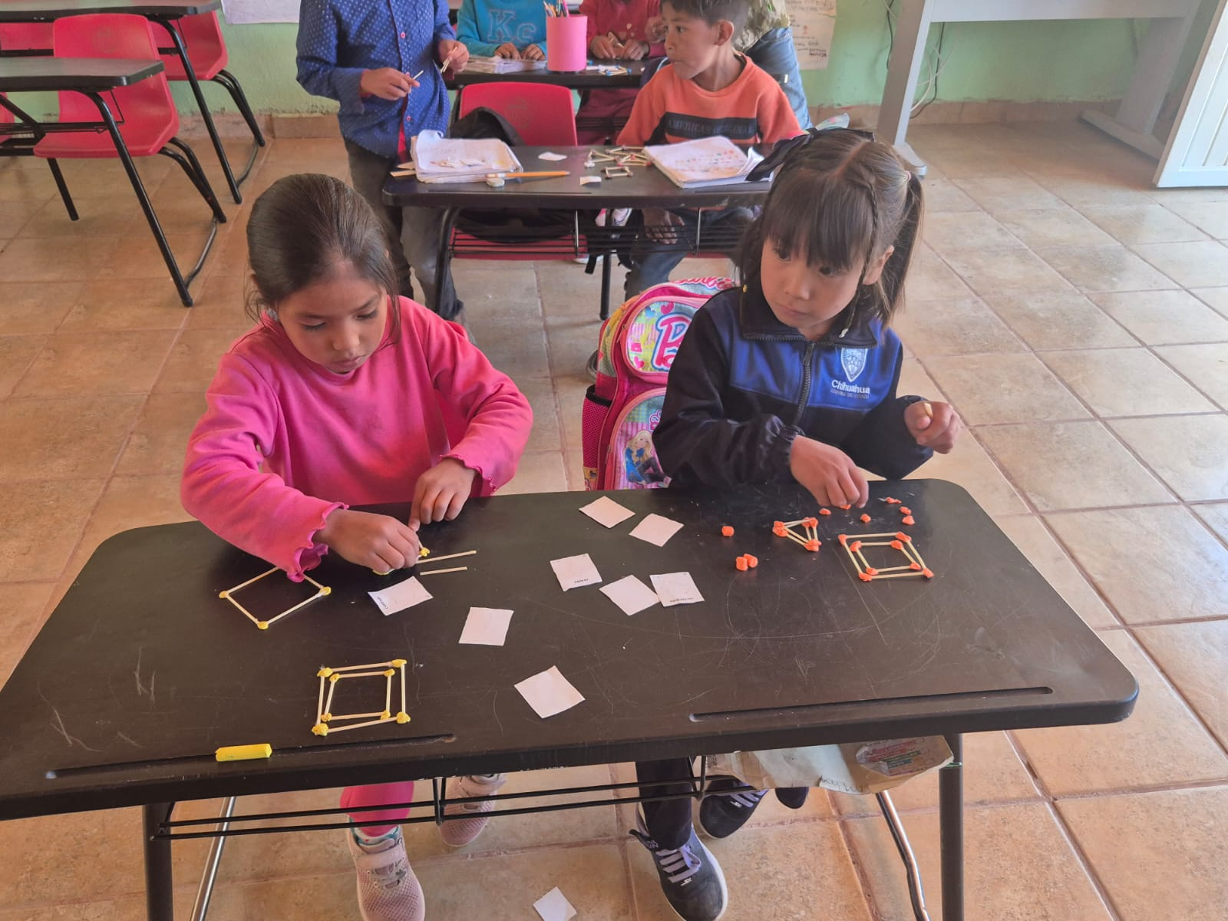
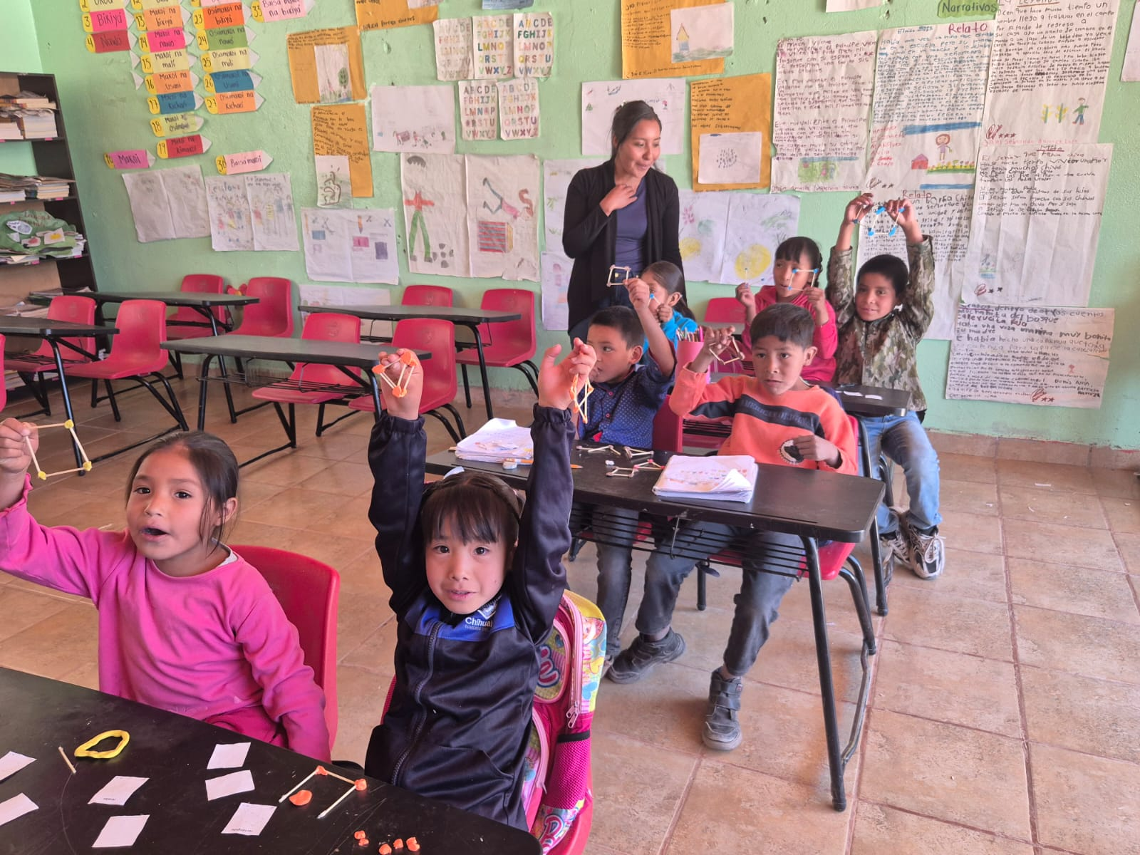
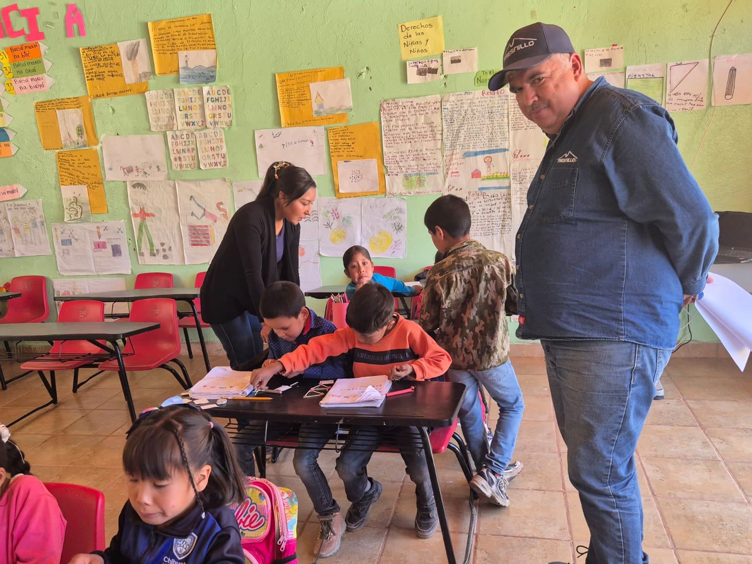
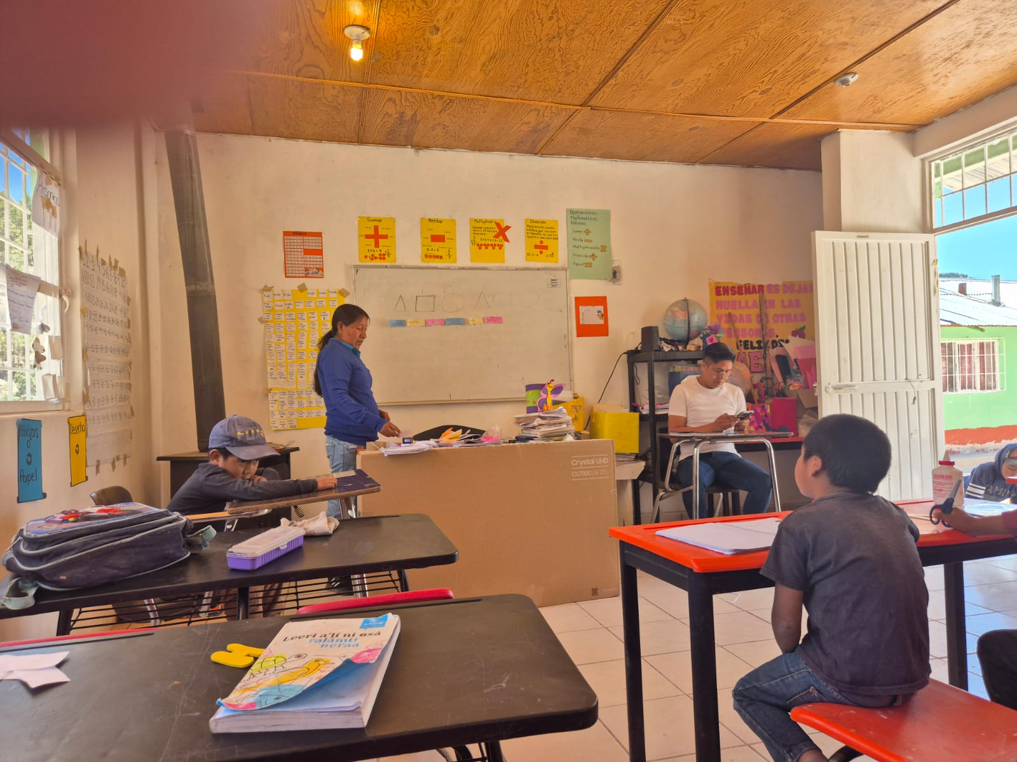
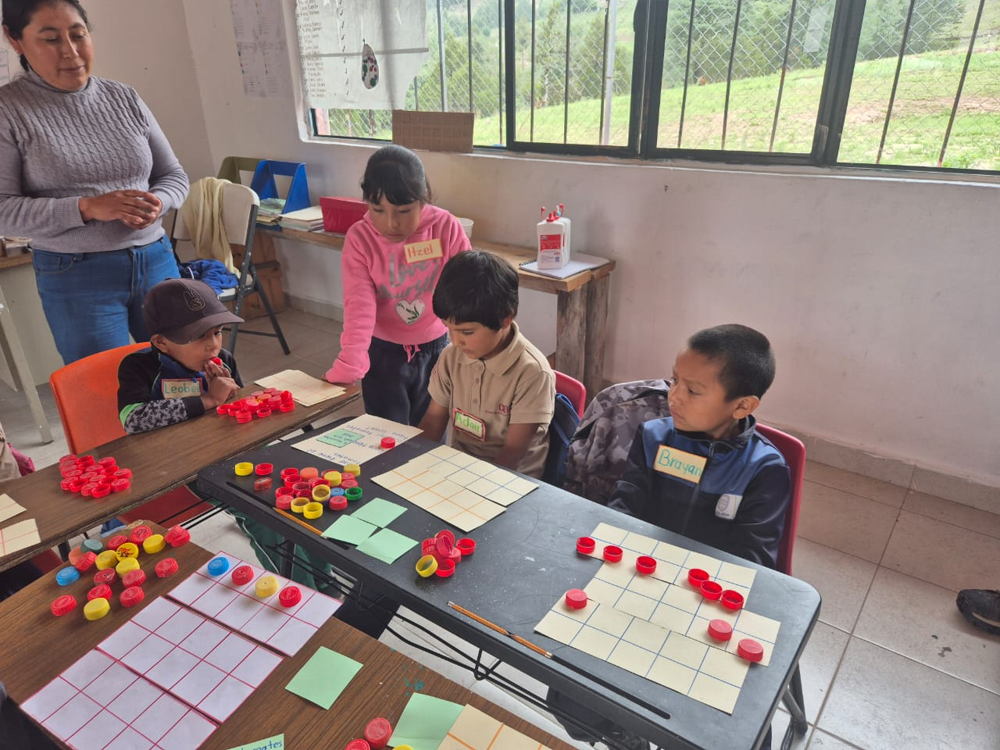
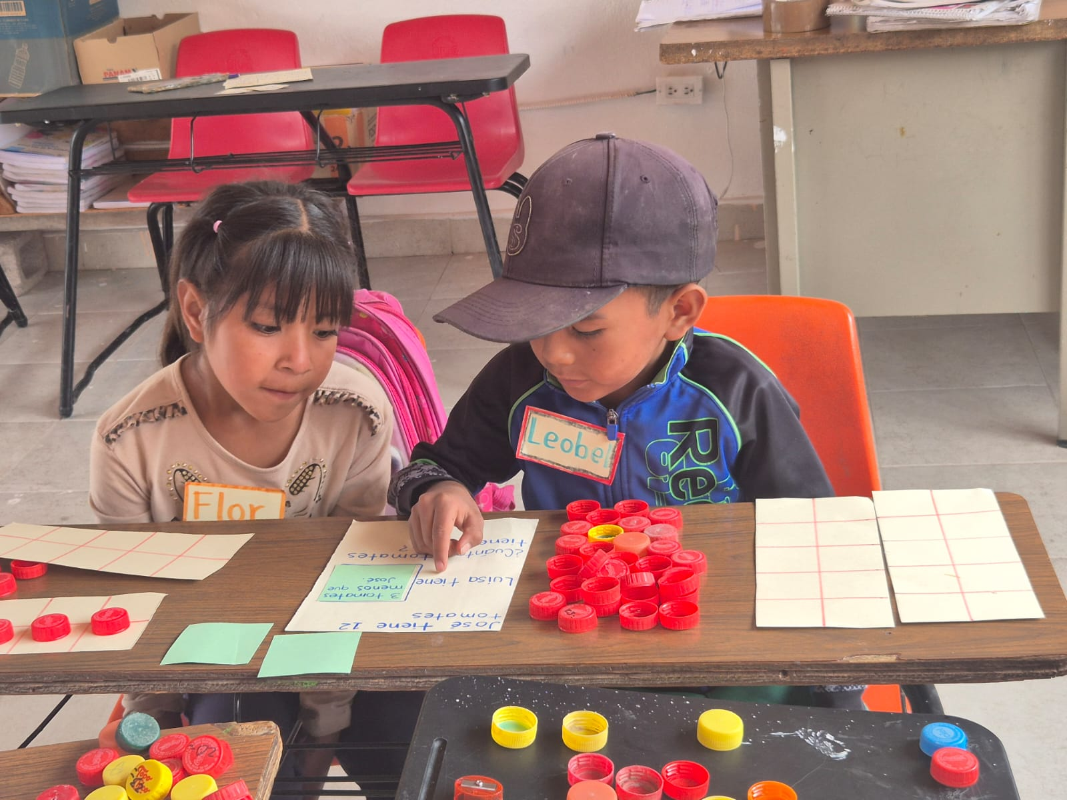



Visitas a las escuelas

Slide 20















Visitas a las escuelas

Slide 21
Retos para la continuidad
El Programa, a dos años de su implementación en México ha logrado mostrar su arraigo en las escuelas, su efectividad e impacto en el aprendizaje de las y los estudiantes, sin embargo, también has presentado desafíos para su continuidad.
La continuidad y transferencia a los sistemas educativos estatales se dificultad por:
  Rotación de docentes, directivos y funcionarios de gobierno
  Fuentes de financiamiento inestables e insuficientes
  El alto costo de los materiales afecta la percepción sobre todo el programa
  Falta de visión nacional y estatal de política educativa prioritaria a pesar de los diagnósticos existentes

Slide 22
Perspectivas futuras
Lograr el escalamiento de los proyectos pilotos en los estados en donde actualmente se llevan a cabo
Búsqueda de involucramiento en el programa de otros estados de México
Búsqueda de fuentes de financiamiento que permitan la sustentabilidad de la propuesta pedagógica en alianza con los estados.
Hacer más accesible los materiales educativos y recursos digitales, para la disponibilidad fianciera de los interesados
Plantear alternativas al modelo de formación presencial de docentes
Impulsar un enfoque de política educativa que priorice los aprendizajes esenciales en matemáticas y facilite su financiamiento

